Slide 1
ITトレンドとクラウド・コンピューティング
ITソリューション塾・第21期
2016年2月9日

Slide 2
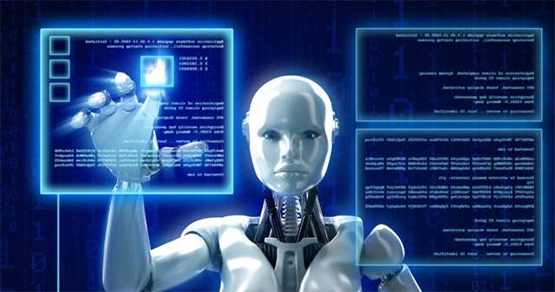
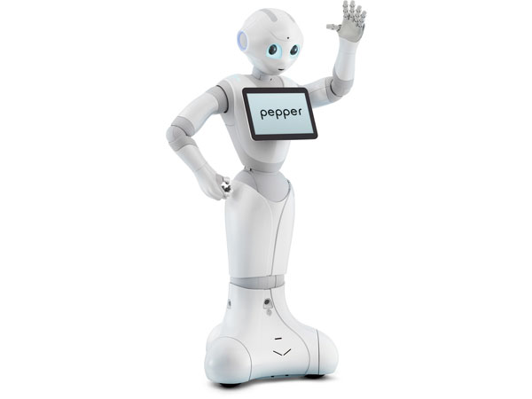
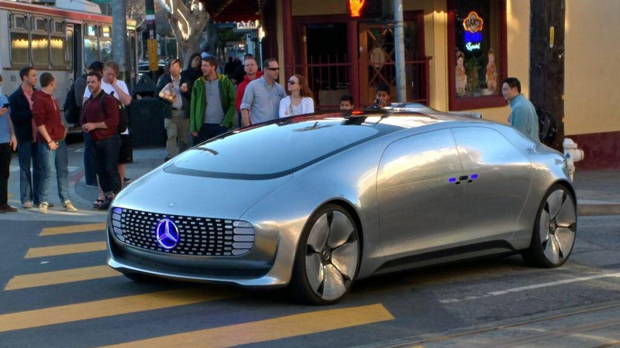
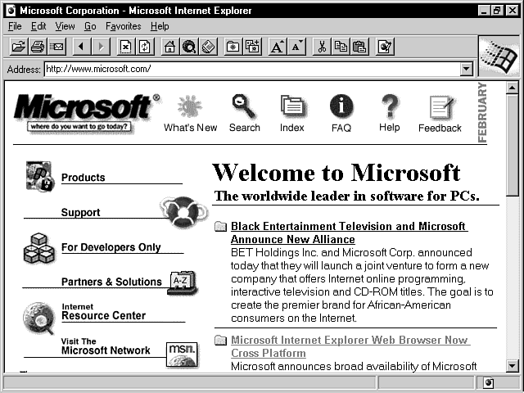
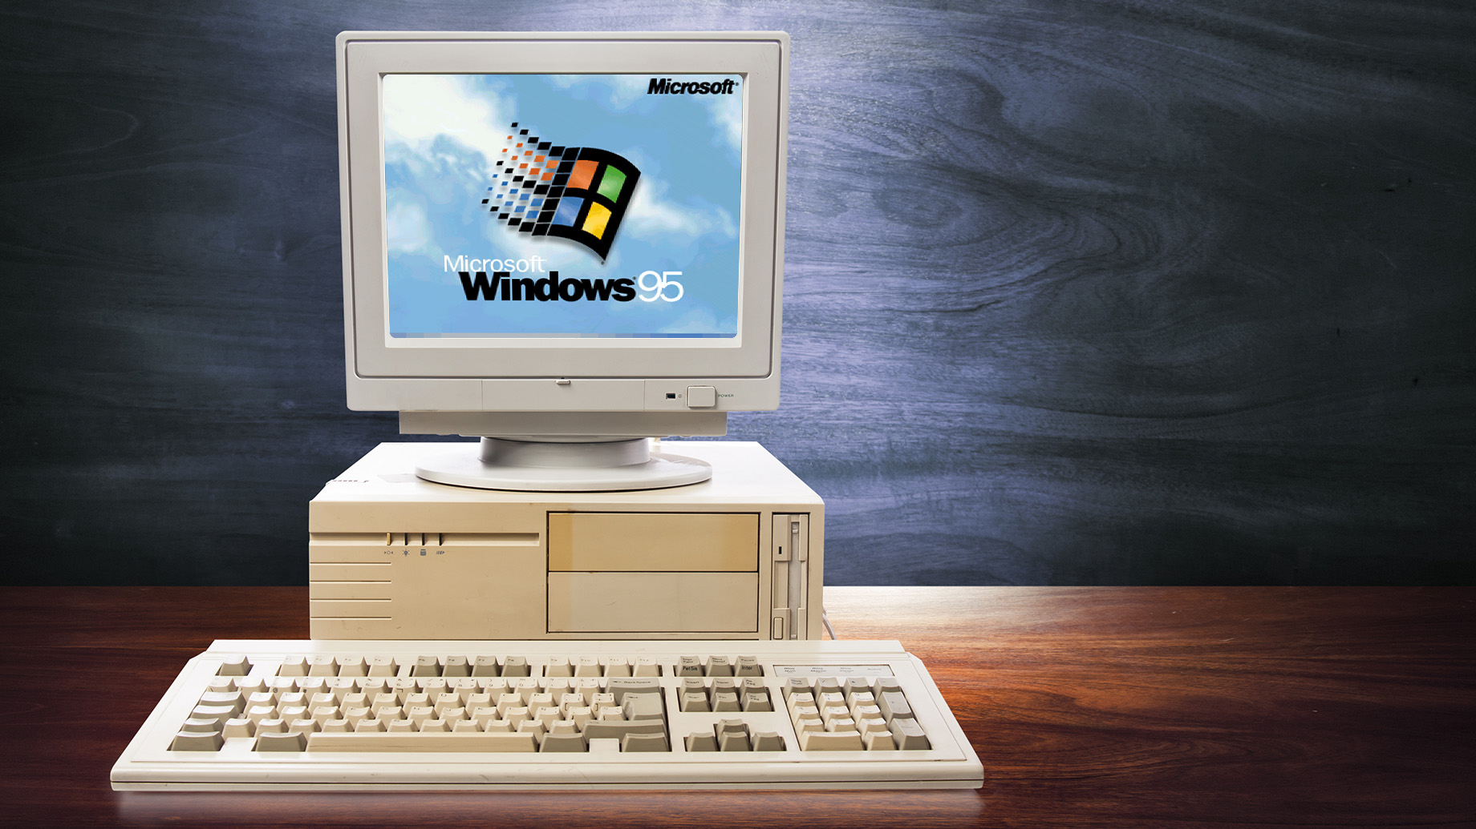
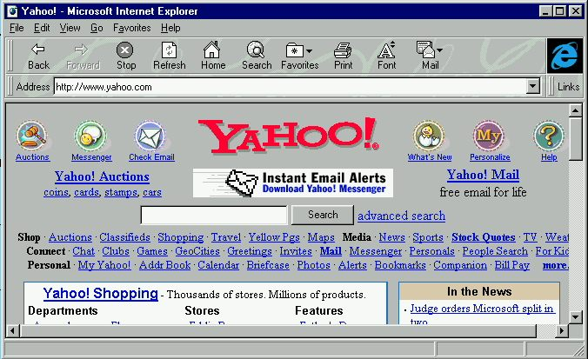
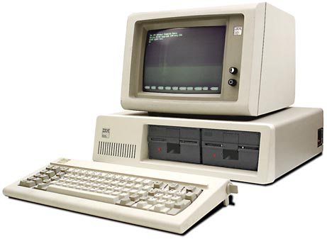
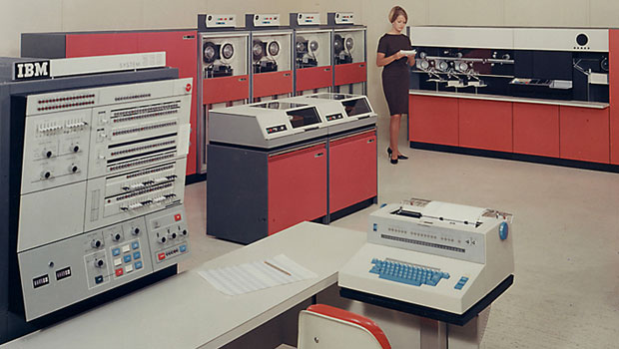
歴史から振り返るITのトレンド
ITのカンブリア大爆発
テクノロジーのアンビエント化・日常への浸透
IoT
人工知能
ロボット
2007〜 モバイル（iPhone）
ソーシャル（Facebook、Twitter）
2000〜 クラウド（Salesforce.com）
1990〜 (1993 インターネット商用利用・1995年 Windows95+Internet Explorer)
インターネットの登場による接続の広がりと拡大
企業や地域を越えた業務の連携や調整の実現
1980〜 (1981 IBM Personal Computer 5150)
PCの登場によるクライアントサーバーの普及・分散処理
適用業務領域と利用者の拡大
1960〜 (1964 IBM System/360)
メインフレームの登場と集中処理
業務効率や生産性の向上
Notes:
1960年代〜 メインフレームの登場と集中処理／業務効率や生産性の向上
1980年代〜 PCの登場によるクライアントサーバーの普及・分散処理／適用業務領域と利用者の拡大
1990年代〜 インターネットの登場による接続の広がりと拡大／企業や地域を越えた業務の連携や調整の実現
2000年代〜 ITのカンブリア大爆発・モバイル、IoT、ビッグデータ、人工知能、ロボットなどの登場と普及／テクノロジーのアンビエント化、日常への浸透
コンピューターがビジネスの現場に登場するのは、1950年代です。1964年のIBM System/360、今で言うメインフレームの登場で、コンピューターは、多くの企業で使われるようになりました。1980年代に入り、PCの登場やオフコン・ミニコンといった小型コンピューターの台頭で業務への適用領域と利用者が一気に拡大します。その後、1990年代、インターネットの登場は、システムが低コストで相互に接続する世界を作り上げてゆきます。その結果、企業や地域を越えた大規模な業務の統合や調整が実現するようになったのです。そして、21世紀を迎え、クラウドの時代へとつながってゆきます。
この辺りから、時代は、大きな転換点を迎えはじめました。インターネットの普及とクラウドの登場は、どこにいてもネットに接続さえすれば、様々なサービスを享受できる世界を実現しました。その結果、コンピューターの利用者は、これまでとは桁違いに拡大し、コンピューターの処理能力もこれまでとは桁違いの加速度で拡大するようになったのです。これをWebスケールといいます。また、2007年のiPhoneの登場と期を同じくして登場するTwitterやFacebookなどのソーシャルメディアは、このWebスケールの拡大をさらに加速し、膨大なデータを生みだしました。ビッグデータ時代の到来です。
Webスケールなインターネットとクラウド、そこから生みだされたビッグデータは、IoTの普及と共にさらに拡大する勢いです。このような基盤を支えに人工知能やロボットが、私たちの日常を大きく変えようとしているのです。
今の時代を何十年か先に振り返ると、ITの「カンブリア大爆発」があったと評されているかも知れません。「カンブリア大爆発」とは、およそ5億5000万年前に、それまで数十数種しかなかった生物が突如1万種にも爆発的に増加した出来事です。様々な形態を持った生物が生まれ、食うか食われるかの競争と淘汰を繰り返しながら生物の多様性が育まれ、生態系築かれてゆきました。今の時代は、そんな時代の延長線上にあると言われています。
ITの「カンブリア大爆発」は、スマートマシーンの進化が引き金となるでしょう。そこには、これまでのテクノロジーの脈略からは、大きく逸脱した新しい常識が生まれつつあります。そして、このテクノロジーの延長線上に、これまでとは明らかに異なるIT活用の新たな可能性がどんどんと生まれてくるでしょう。そして、競争と淘汰を繰り返し、ITの新たなエコシステム＝生態系を形成してゆくことになるのだろうと思っています。
私たちは、このような歴史の脈絡の中に生きているのです。ITが、未来にこれまでにも増して、大きな影響を持つ世の中になること。そして、その中で、未来を作る大きな役割を担おうとしていることに誇りを持って下さい。

Slide 3
コレ一枚でわかる最新のITトレンド（１）
Cyber Physical System／現実世界とサイバー世界が緊密に結合されたシステム
サイバー世界／Cyber World
クラウド・コンピューティング
サービス
サービス
サービス
サービス
サービス
サービス
ソーシャル・メディア
ビッグ・データ
アナリティクス
人と人の繋がり
行動
文章
構造化
データ
SQL
非構造化データ
NoSQL
人工知能
左脳型
思考・論理
統計的アプローチ
右脳型
知覚・感性
ニューラル・ネット
音声
動画
写真
情報
Information
制御
Actuation
社会行動データ
Social Sensing
インターネット
物理計測データ
Physical Sensing
近接通信
モバイル通信
IoT（Internet of Things）
ロボット
住宅・建物
スマートフォン
ウェアラブル
気象・環境
観測機器
自動走行車
介護用ロボット
生活支援
ロボット
家電・設備
タブレット・PC
交通設備
公共設備
ドローン
産業用ロボット
建設ロボット
人工知能
現実世界／Physical World
Notes:
【図解】コレ１枚でわかる最新ITトレンド
「トレンド（Trend）」という言葉を辞書で調べると「流行」、「傾向」、「動向」と説明されています。古典英語では、「回転する」、あるいは「向く」といった説明もありました。こんな説明を頼りに考えてみると、「過去から現在を通り越して未来に向かう流れ」すなわち「時流」という解釈もできそうです。
そう考えれば、「トレンドを知る」とは、ネットや雑誌、書籍に散在する最新のキーワードを脳みそにコピペして並べることではなさそうです。それらのキーワードの意味を理解し、お互いの関係や、それらが未来にどのようにつながってゆくのかを知ることと理解した方がいいかもしれません。
改めて整理してみると、トレンドを知るとは、つぎの言葉に置き換えることができます。
お互いの関係や構造を知ること
注目されるようになった理由を知ること
そのキーワードが生みだされたメカニズムや法則を知ること
これが理解できれば、テクノロジーの価値が理解できるばかりでなく、将来どのようなキーワードが注目され、定着してゆくかを読み取ることができます。
「トレンドを知る」ために、もうひとつ押さえておきたいことがあります。それは、あるテクノロジーがトレンドの中に浮かび上がってくるようになるには、そこに需要や要求、あるいは社会的要請があることです。
例えば「クラウド」も、始めに「クラウド」というテクノロジーがあったから、世の中が注目したのではありません。まずは、クラウドを求める理由が世の中にあったのです。
社会的な要請に応えようと様々なテクノロジーが生みだされ、その要請にかなうものが、生き残ってゆきます。生き残ったテクノロジーは、世の中の要請にさらに応えようとして、その完成度を高めてゆきます。そして、やがては新しいテクノロジーと融合することや、置き換えられることで、その役目を終えてゆくのです。
ですから、「トレンドを知る」とは、そのテクノロジーの背後にある社会的な要請もあわせて理解しなければなりません。単なる言葉の解釈だけでは、本当の意味も価値も理解することはできません。では、いまITはどのようなトレンドはどこに向かっているのでしょうか。
いま私たちはこれまでにないパラダイムの転換に直面しています。クラウド、人工知能、モバイル、ソーシャルといった、これまでの常識を上書きするような大きな変化が折り重なり、お互いに影響を及ぼし合っています。かつて、メインフレームがオフコンやミニコン、PCにダウンサイジングしたような、あるいは、集中処理から分散処理やクライアントサーバーに移行してきたような、インフラやプラットフォームの構成やトポロジーが変わるといった、分かりやすいものではありません。そのことが、ITトレンドの先読みを難しくしているのです。ただ、それは無秩序なものではありません。キーとなるテクノロジーは、お互いに役割を分かちながら連鎖しています。
この「ITトレンド」を１枚のチャートにまとめてみました。解説と共にご覧頂ければ、ITトレンドの全体像を俯瞰していだくことができるはずです。
感覚器としてのIoTとソーシャル・メディア
私たちの日常は、様々なモノに囲まれ、それらモノとの係わりを通して、活動しています。それらのモノにセンサーと通信機能を組み込みデータとして捉える仕組みがIoTです。
スマートフォンには、位置情報を取得するGPSや身体の動きや動作を取得する様々なセンサーが組み込まれています。私たちが、それを持ち歩き、使用することで、日常の生活や活動がデータ化されます。ウェアラブルは身体に密着し、脈拍や発汗、体温などの身体状態がデータ化されます。
自動車には既に100を越えるセンサーが組み込まれています。住宅や家電製品、空調設備や照明器具などの「モノ」にもセンサーが組み込まれ、様々な行動がデータ化される時代を迎えようとしています。
それらがインターネットにつながり、取得した様々なデータを送り出す仕組みが作られつつあります。このような仕組みが、IoT（Internet of Things）です。
IoT機能を持ったデバイスであるスマートフォンやタブレットで、私たちはFacebookやLINEなどのソーシャル・メディアを使い、写真や動画、自分の居場所の情報と共に、流行や話題、製品やサービスの評判について会話を交わしています。また「友達になる」や「フォローする」ことで、人と人とのつながり（ソーシャル・グラフ）についての情報をつくり、インターネットに送り出しています。
これらソーシャル・メディアは、スマートフォンやタブレットだけではなく、自動車や住宅、家電製品とも繋がり、持ち主に必要な情報を送り出し、また、それらを遠隔から操作できるようにもなりました。また、自動車会社や様々なサービス提供会社とも繋がり、自動車の点検や整備に関するお知らせを受け取ったり、お勧めのレストランに案内したりするなどの便宜をもたらしてくれます。
また、自動車や家電製品、工場の設備などの動作や使用状況は、IoT機能によってデータとしてメーカーに送られると、それらを分析して、保守点検のタイミングを知らせ、製品開発にも活かされます。また、機器類の多くはそこに組み込まれたソフトウエアによって制御されています。そのソフトウエアを遠隔から入れ替えることで、性能を向上させたり、機能を追加したりすることができるようになります。その一方で、そこでやり取りされるデータは、マーケティングのためにも利用されることになります。
インターネットにつながっているデバイスは、2009年に25億個だったものが2020年には300〜500億個へと急増するとされています。このように見てゆくとIoTとスマート・メディアは、「現実世界をデータ化」する巨大なプラットフォームになろうとしているのです。
神経としての「インターネット」
モノに組み込まれたセンサーは、位置や方角、気圧の変化や活動量などの物理的なデータを計測します（Physical Sensing）。また、ソーシャル・メディアでのやり取りや何処へ行ったかなどの社会的行動もデータとして取得されます（Social Sensing）。これらデータは、インターネットを介して、クラウドに送られます。クラウドには、送られてきたデータを蓄積・分析・活用するためのサービスが備わっています。そのサービスで処理された結果は、インターネットを介して、再び現実世界にフィードバックされます。
インターネットは、身近なモノ同士やモノとスマートフォンをつなぐBluetoothやNFC（Near Field Communication）などの近接通信技術、携帯電話に使われるLTE（Long Term Evolution）などのモバイル通信技術に支えられ、常時どこからでも通信できる環境が整いつつあります。そうなるとインターネットは意識されることはなく、空気のような存在となり、同時に不可欠な要素として日常の中に定着してゆきます。
2020年頃には、5G（第５世代）モバイル通信が、普及していることでしょう。その通信速度は、10GBですから、現行LTEの最高速度15oMBの約70倍になります。IoT機能によって通信できる様々なモノが、お互いに大量にデータをやり取りできるコネクテッド（つながっている）社会が実現することになるでしょう。
大脳としての「クラウド」
IoTから生みだされるデータは、インターネットを介して、クラウドに送られます。インターネットにつながるデバイスの数が劇的な拡大を続ける中、そのデータ量は、急速な勢いで増え続けています。このようなデータを「ビック・データ」と呼びます。
ビッグ・データは、日常のオフィス業務で使う表形式で整理できるようなデータは少なく、その大半は、センサー、会話の音声、文書、画像や動画などです。前者は、データをある決まり事に従って整理できるデータという意味で「構造化データ」と呼ばれています。後者は、そういう整理が難しい様々な形式を持つデータで、「非構造化データ」と呼ばれています。
ビッグ・データとして集まった現実世界のデータは、分析（アナリティクス）されなければ、活かされることはありません。しかし、そのデータの内容や形式は多種多様であり、しかも膨大です。そのため、単純な統計解析だけでは、その価値を引き出すことはできません。そこで、「人工知能（AI : Artificial Intelligence）」に注目が集まっています。
例えば、日本語の文書や音声でのやり取りなら、言葉の意味や文脈を理解しなければなりません。また、写真や動画であれば、そこにどのような情景が写っているか、誰が写っているかを取り出さなければ役に立ちません。さらには、誰と誰がどの程度親しいのか、商品やサービスについて、どのような話題が交わされ、それは何らかの対処が必要なのかというような意味を読み取らなければなりません。このようなことに「人工知能」が活躍するのです。
「人工知能」は、かつては、人間の作った規則に基づいて処理されるものが主流でした。しかし、昨今は、ビッグ・データを解析することでコンピューターが自らルールや判断基準を作り出す機械学習方式が主流になりつつあります。その背景には、コンピューターやストレージなどのハードウェアの劇的なコスト低下と高性能化があります。加えて、大規模なデータを効率よく処理するためのソフトウエア技術も開発されたことがあります。これにより、コンピューターが自身でビッグ・データを学習し、そこに内在するノウハウ、知見を見つけ出し、整理すると共に、推論や判断のルールを自分で作り出し最適化してゆき、自律的に性能を高めてゆくことが可能になりました。
例えば、チェスや将棋のチャンピオンと勝負して彼らを破ったり、米国の人気クイズ番組でチャンピオンになったりと、コンピューターが、高度な人間の知的な活動や判断に近づきつつあるのも、この機械学習の成果です。
このような人間の左脳の働きにあたる思考や論理だけではなく、右脳の働きに当たる人間の知覚や感性をコンピューターで再現できるようにもなりつつあります。このような働きを実現するために人間の脳の神経活動を模倣したアルゴリズム「ニューラル・ネット」が使われています。この技術が、ここ数年急速な進歩を遂げ、人間の能力に近づきつつある分野も生まれつつあります。
人工知能で処理された結果は、機器の制御や運転、交通管制やエネルギー需給の調整などの産業活動の制御や、ユーザーへの健康アドバイス、商品やサービスの推奨として、スマートフォンやウェアラブルを使用する一般利用者にもフィードバックされるようになるでしょう。またその人の趣味嗜好に合わせた最適な広告・宣伝にも使われるでしょう。また、手足となる「ロボット」の知識や能力の向上にも使われるようになります。
ビッグ・データや人工知能、その他の様々なサービスを提供するアプリケーションはクラウド上で動かされ、お互いに連携し、多様な組合せを生みだします。そこに新たな価値やサービスが生みだされてゆきます。
手足としての「ロボット」
自動走行車、産業用ロボット、建設ロボット、介護ロボット、生活支援ロボット、輸送ロボットなど、様々なロボットが私たちの日常で使われるようになるでしょう。また、インターネットを介して様々な知識や制御をうけ、自らの行動を状況に応じて最適化してゆきます。また、ロボットに組み込まれたセンサーによって、自分自身で情報を収集し、インターネットに送り出しています。その意味では、ロボットもまた「IoTデバイス」といえるでしょう。
ロボットは、周囲の人の動きや周辺環境をデータとして取得し、自身に組み込まれた人工知能によって、人間の操作を受けることなく自律的に制御する仕組みも備えています。
これまでのITは、情報を処理し、その結果を人や機械に伝えるしくみでした。しかし、ロボットは自らが、情報収集、処理、判断して行動します。さらに、インターネットを介してクラウドとつながり、一体となって強力な情報処理あるいは知的能力を持つことになります。
人工知能が人間の知的活動を補い、拡張してくれるように、ロボットが、人間の身体能力を補い、拡張しようとしています。一方で、これまで人間にしかできなかった労働を奪うのではないかと懸念する声も出始めています。
現実世界とサイバー世界が緊密に結合された「Cyber Physical System」
IoTやソーシャル・メディアによって、現実世界はデジタル・データ化され、インターネットによって、クラウドすなわちサイバー（電脳）世界に送りだされています。つまり、サイバー世界には、現実世界のデジタル・コピーが作られてゆくのです。このような現実世界とサイバー世界が緊密に結合された仕組みが「Cyber Physical System（CPS）」です。
このデジタル・コピーされたデータを分析し、様々な予測やシミュレーションを行えば、そのデータをもたらした個人の趣味嗜好、行動特性、あるいは行動を予測することができます。さらに、膨大な人数の人間行動や社会での出来事を調べ上げ、未来を予測することもできるようになるかもしれません。また、運送業務であれば、無駄のない最適な流通経路や配車計画を策定することができます。工場であれば、もの作りの手順や使う設備の最適な組合せをつくることができるでしょう。
つまり、現実世界では決してできない様々な実験を、「現実世界のデジタル・コピー」を使って、何度も繰り返しシミュレーションし、最適解を見つけ出そうということが可能になるのです。
IoTデバイスの台数は今後さらに増加し、ソーシャル・メディアでのやり取りも盛んになるでしょう。そうなれば、現実世界のデータは益々増大し、その粒度もきめ細かくなってゆきます。これによって、より精緻な現実世界のデジタル・コピーがサイバー世界に構築され、より緻密な予測や最適化、アドバイスができるようになります。そして、その結果の行動を再びIoTによって取得し、サイバー世界にフィードバックされることで、さらに予測や最適化の精度は高まります。
このような現実世界とサイバー世界が一体となった仕組みが、Cyber Physical Systemなのです。
ITトレンドとITビジネス
このチャートでもおわかりの通り、様々なテクノロジーは、それ自身が独立して存在しているわけではありません。それぞれに連携しながら役割を果たしています。私たちは、この一連のつながりを理解して、始めてテクノロジーの価値を理解することができます。
ここに紹介したことは、必ずしも全てが現時点で実現しているわけではありません。しかし、「トレンド＝過去から現在を通り越して未来に向かう流れ」からみれば、近い将来必ず実現するものです。
ITビジネスはこのようなトレンドの中にあります。冒頭でも説明したように、これまでの常識を大きく塗り替えるテクノロジーが重なり合い、影響を及ぼしあっています。この様相は、かつてとは明らかに異質な状況なのです。
また、ITとビジネスが、これまでに無く深く結びついていることもかつてとは大きく異なることです。
これまでITは、既存業務の生産性や効率を高める手段として、主に使われてきました。しかし、いま、「ITを前提に新たなビジネスを創る」時代へと、ITの役割は拡がりつつあります。これまでも銀行システムや航空券発券予約システムなど、ITを前提としたビジネスはありましたが、その多くが既存業務の効率化や機能の拡張でした。そうではない、まったく新しいビジネスや生活のあり方が、ITによって生みだされつつあるのです。
ITの適用範囲が、いま大きく拡がりつつあます。ITと日常はこれまでに無く密接に関わり、活用の選択肢を拡げつつあります。ITの民主化といっても良いのかもしれません。ここにも、これまでとはことなるITビジネスとしての可能性が広がっています。
「トレンドは時流である」
この流れに乗るか、押し流されるか、ITビジネスは、いま、そんな選択を迫られているのかもしれません。

Slide 4
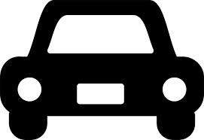
コレ一枚でわかる最新のITトレンド（２）
Cyber Physical System／現実世界とサイバー世界が緊密に結合されたシステム
サイバー世界／Cyber World
クラウド・コンピューティング
データ解析
原因解明・発見/洞察
計画の最適化
データ活用
業務処理・情報提供
機器制御
日常生活・社会活動
環境変化・産業活動
データ収集
モニタリング
現実世界／Physical World
ヒト・モノ

Slide 5


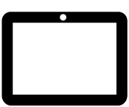

これからのオフィス・インフラ
従来のオフィス・インフラ
新しいオフィス・インフラ
クラウド・コンピューティング
クラウド・コンピューティング
SaaS
コミュニケーション
コラボレーション
SaaS/PaaSなど
コーポレイト
ストレージ
仮想
データセンター
（所属する企業）
仮想
データセンター
（NPOやコミュニティ）
SaaS/PaaSなど
パーソナル・デスクトップ
インターネット／専用線
パーソナル
ストレージ
ネットワーク
機器
コーポレイト
ストレージ
5Gネットワーク
LAN
通信速度：10Gbps
遅延時間：5ms
信頼性：99.999%
プログラム
プログラム
オフィス
プログラム
自宅
カフェ
オフィス
外出先
Notes:
【図解】コレ１枚で分かる未来のオフィス・インフラ
2020年、モバイル・ネットワークの通信速度は、最大で10Gb、通信環境が悪い場合でも100Mbを確保できる5G（第５世代）通信が実用化しているでしょう。セキュリティも強化され、応答時間に影響する遅延時間も大幅に短縮されます。現在の通信規格である4G（第４世代）の通信速度は、最大で100Mb、その100倍の通信速度が実現しています。企業内のネットワークと遜色のない使い勝手を手に入れることができます。
企業は、クラウド上に自社専用のサーバーや仮想データセンターを持ち、業務で使うアプリーションは、そこで稼働します。また、SaaSの利用が拡大し、ERPなどの基幹業務での利用も拡大しています。これにより、導入や運用管理に関わる負担を大幅に削減すると共に、常に新しいテクノロジーを使い、変化への即応力を高めてゆくことが可能となります。アプリケーション開発は、SaaSのAPI（アプリケーション・プログラムを他のプログラムから操作、利用する仕組み）とPaaS上の様々な機能モジュールを組み合わせて開発することが当たり前になっているかもしれません。
私たちは、クライアント・デバイスから、5Gネットワークを介して、クラウドにアクセスします。クラウドには、自分のパーソナル・デスクトップやデータ・スペースが置かれ、クライアント・デバイスは、それにアクセスするための通信機能と表示や入出力装置としての役割を果たします。ノートPC型やタブレット型、スマートフォン型など、使う場所や目的に応じて、使い分けることになるでしょう。そこにプログラムやデータを保管することはありません。クラウド上のパーソナル・デスクトップは、クラウド上の様々なサービスとシームレスに連動し、多様なサービスと膨大なデータを駆使した仕事の進め方が当たり前となっています。
クライアント・デバイスは、ペンやノートと同じように、自分の嗜好に合わせたものを個人で所有することが当たり前になるかもしれません。それは、ワークスタイルやライフスタイルの多様化がすすむためです。例えば、5G通信を介してやクラウド上のサービスを快適に使えるようになれば、自宅や外出先でもオフィスと遜色なく仕事ができるようになります。また、「Web会議」サービスを使えば、打ち合わせも可能です。さらに、非営利組織や地域コミュニティ、他の業務との副業も許容されるようになるでしょう。そうなれば、それぞれの組織の仮想データセンターやクラウド・サービスへのアクセスが必要となります。そうなると、特定の会社が支給するデバイスという考え方は、おかしな話になります。
つまり、「会社の仕事ではなく自分の仕事のひとつとして会社の仕事が存在する」と言った新しい労働についての考え方への転換が行われることを意味します。そのとき、クライアント・デバイスは、「自分の仕事の道具」として存在することになります。
こうなると、企業内のシステム・インフラは、必要ありません。社内のネットワーク、自社所有のサーバーやストレージは、資産を増やし運用管理負担をもたらすやっかいな存在となっているかもしれません。
インフラ構築の需要は、クラウド・サービスを提供する事業者からは継続するでしょう。しかし、ユーザー企業からの需要は、なくなってしまうかもしれません。一方で、このような新しい時代のインフラをどのように使いこなすか、そのためのビジネス・プロセスやワークスタイル、そして、システム環境の整備や設定といった上流のニーズは、ますます重要となります。インフラ・ビジネスは、そんな大きな転換を求められてゆくかもしれません。

Slide 6
ITビジネスはどこへ向かうのか
ITインフラの構築と運用は、クラウドや人工知能に代替されてゆく
  Software Defined Infrastructureの普及
  人工知能による運用（例：Facebook 24,000サーバー/1エンジニア）
  ・・・
アプリケーションの開発と運用は、ビジネス・スピードとの同期化を求める
  PaaSやSaaSの適用領域が拡大
  人工知能による開発（例：The Grid）
  ・・・
ビジネスは競争力の強化のために、テクノロジーへの依存を高めてゆく
  銀行業務や医療現場でのIBM Watsonの導入
  Industry 4.0 / Industry Internet
  ・・・
ITビジネスの収益は、工数提供の対価から
ビジネス価値の対価へとシフトする
（ビジネス価値＝スピード・変革・差別化）

Slide 7
ITビジネスはどこへ向かうのか
ビジネス価値を生みだす！
innovation
人工知能
IoT
ロボット
ビッグデータ
ソーシャル
オープン
ウェアラブル
クラウド
モバイル
・・・
新しい組合せを創る

Slide 8
クラウド・コンピューティング

Slide 9

クラウド・コンピューティング
で変わるITの常識
Notes:
9

Slide 10
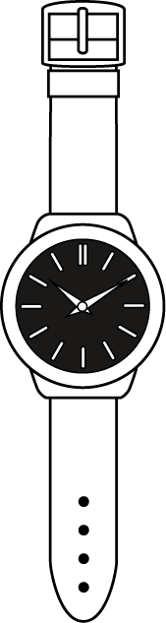
コレ一枚でわかるクラウドコンピューティング
アプリケーション
電子
メール
ソーシャル
メディア
新聞
ニュース
ショッピング
金融取引
財務
会計
プラットフォーム
データ
ベース
運用管理
プログラム
実行環境
プログラム
開発環境
認証管理
インフラストラクチャー
計算装置
記憶装置
ネットワーク
施設や設備
ネットワーク
Notes:
「クラウド・コンピューティング」という言葉を知らない人は、もはやいないほどに、広く定着しました。この言葉が使われるようになったのは、2006年、当時GoogleのCEOを努めていたエリック・シュミットの次のスピーチがきっかけだと言われています。
「データもプログラムも、サーバー群の上に置いておこう。そういったものは、どこか “雲（クラウド）”の中にあればいい。必要なのはブラウザーとインターネットへのアクセス。パソコン、マック、携帯電話、ブラックベリー（スマートフォン）、とにかく手元にあるどんな端末からでも使える。データもデータ処理も、その他あれやこれやもみんなサーバーに、だ。」
彼の言う“雲（クラウド）”とは、インターネットを意味しています。当時、ネットワークの模式図として雲の絵がよく使かわれていたことから、このような表現になりました。
改めて整理してみると、次のようになるのでしょう。
インターネットの向こうに設置したシステム群を使い、
インターネットとブラウザーが使える様々なデバイスから、
情報システムの様々な機能を使える仕組み。
「インフラストラクチャー」とは、業務を処理するための計算装置、データを保管するための記憶装置、通信のためのネットワーク、それらを設置し、運用するための施設や設備のことです。「プラットフォーム」とは、様々な業務で共用して利用されるデータベースや運用管理などのソフトウェアのことです「アプリケーション」とは、私たちが最も身近に接する業務サービスのことです。
それでは、これらから「クラウド・コンピューティング」について詳しく見てゆくことにしましょう。

Slide 11

「自家発電モデル」から「発電所モデル」へ
工場内・発電設備
電力会社・発電所
データセンター
電力供給が不安定
自前で発電設備を所有
大規模な発電設備
低料金で安定供給を実現
大規模なシステム資源
低料金で安定供給を実現
電 力
データ
送電網
インターネット
工場内・設備
工場内・設備
システム・ユーザー
設備の運用・管理・保守は自前
需要変動に柔軟性なし
設備の運用・管理・保守から解放
需要変動に柔軟に対応
設備の運用・管理・保守から解放
需要変動に柔軟に対応
Notes:
かつて電力が工業生産に用いられるようになった頃、電力を安定的に確保するために自家発電設備を持つことは常識とされていました。しかし、発電機は高価なうえ、保守・運用も自分たちでまかなわなくてはならず、効率の悪いものでした。また、所有している発電機の能力には限界があり、急な増産や需要の変動に臨機応変に対応できないことも課題となっていました。
この課題を解決したのが、発電所を構える電力会社でした。技術の進歩とともに、電力会社は送電網によって電力を安定供給できるようになり、効率も上がって料金も下がってきました。また、共用によって、ひとつの工場に大きな電力需要の変動があっても、全体としては相殺され、必要な電力を需要の変動に応じて安定して確保できるようになりました。そうして、もはや自前で発電設備を持つ必要がなくなったのです。
これを情報システムに置き換えてみければ、何が起こっているかかが、想像がつくのではないでしょうか。
発電所は、コンピュータ資源を設置したデータセンターです。送電網は、インターネットです。需要の変動に対しても、能力の上限が決まっている自社システムと異なり、柔軟に対応することができます。
また、電力と同様に、利用した分だけ支払う従量課金ができるので、大きな初期投資を必要としません。これもまた、発電機を購入しなくてよくなったことと同じです。
コンセントにプラグを差し込むように、インターネットに接続すればシステム資源を必要な時に必要なだけ手に入れられる時代を迎えたのです。情報システムを「所有」する時代から「使用」する時代への転換です。

Slide 12
クラウド・コンピューティング
の価値
Notes:
12

Slide 13
歴史的背景から考えるクラウドへの期待
～１９６４
１９８０～
２０１０～
業務別専用機
汎用機
メインフレーム
汎用機
メインフレーム
汎用機
メインフレーム
汎用機
メインフレーム
IBM System/360
ＰＣサーバー
ミニコン
UNIXサーバー
ＰＣサーバー
業務別専用機
ＰＣサーバー
オフコン
ＰＣサーバー
データセンター
IBM System/360
アーキテクチャ
ダウンサイジング
マルチベンダー
Intel
アーキテクチャ
クラウド
コンピューティング
業務別専用機
エンジニアリング
ワークステーション
業務別専用機
ＰＣ
ＰＣ
PC+モバイル+IoT
Notes:
クラウドが、今このような注目を浴びるに至った理由について、歴史を振り返りながら見ていきましょう。
Remington Rand社（現Unisys社）が、初めての商用コンピュータUNIVAC1を世に出したのは1951年でした。それ以前のコンピュータは軍事や大学での研究で利用されているものが大半で、ビジネスの現場で使われることはほとんどありませんでした。これがきっかけとなり、コンピュータがビジネスでも利用されるようになりました。そして、当時コンピュータといえばUNIVACと言われるほど普及したのです。
UNIVAC1の成功をきっかけに、各社が商用コンピュータを製造、販売するようになったのです。しかし、当時のコンピュータは、業務目的に応じて専用のコンピュータが必要でした。そのため、様々な業務を抱えるユーザー企業は、業務毎にコンピュータを購入しなければなりませんでした。高価なコンピュータを購入する費用ばかりでなく、コンピュータごとに使われている技術が違いましたので、異なる技術を習得しなければなりませんでした。また、今のように、プログラムや接続できる機器類もコンピュータごとに固有のものでした。そのため、運用の負担も重くのしかかっていました。
コンピュータを提供するメーカーにしても、いろいろな種類のコンピュータを開発、製造しなければならず、大きな負担でした。
1964年、そんな常識を変えるコンピュータをIBMが発表しました。System/360(S/360)です。全方位360度、どんな業務でもこれ一台でこなせる「汎用機」の登場です。今で言うメインフレームです。
商用だけでなく科学技術計算も対応するため、浮動小数点計算もできるようになっていました。さらに、技術仕様を標準化し「System/360アーキテクチャ」として公開しました。
「アーキテクチャ」とは、「設計思想」あるいは「方式」という意味です。この「アーキテクチャ」が同じであれば、規模の大小にかかわらずプログラムやデータの互換性が保証されるばかりでなく、そこに接続される機器類も同じものを使うことができました。この「アーキテクチャ」の確立により、IBMは互換性のある設計で様々な価格のシステムを提供できたのです。
また、「アーキテクチャ」が公開されたことにより、IBM以外の企業がS/360の上で動くプログラムを開発できるようになりました。また、IBMに接続可能な機器の開発も容易になりました。その結果、S/360の周辺に多くの関連ビジネスが生まれていったのです。
今でこそ「オープン」が当たり前の時代ですが、当時は、ノウハウである技術仕様を公開することは、普通ではなかったようです。しかし、「アーキテクチャ」をオープンにすることで、S/360の周辺に多くのビジネスが生まれ、エコシステム（生態系）を形成するに至り、IBMのコンピュータは業界の標準として市場を席巻することになりました。
このような時代、我が国の通産省は国産コンピュータ・メーカーを保護するため、国策としてS/360の後継であるS/370の「アーキテクチャ」を使ったIBM互換機を開発、1975年に富士通のM190が初出荷されたのです。
このような、IBMが絶対的な地位を維持していた1977年、DEC社（現HP社）がVAX11/780といわれるコンピュータを発表しました。このコンピュータは、IBMのコンピュータに比べ処理性能当たりの単価が大幅に安く、最初は科学技術計算の分野で、さらには事務計算の分野へと用途を広げ、DEC社はIBMに次ぐ業界二位の地位にまで上り詰めていったのです。
この成功に触発され、1980年代、多くの小型コンピュータが出現しました。それが、オフィース・コンピュータ（オフコン）、ミニ・コンピュータ（ミニコン）、エンジニアリング・ワークステーションと呼ばれるコンピュータです。高価なメインフレームに全てを頼っていた当時、そこまで高性能、高機能ではなくてもいいので、もっと安くて、手軽に使えるコンピュータが欲しいと言う需要に応える形で、広く普及してゆきました。その後、これら小型コンピュータの性能も向上し、メインフレームで行っていたことを置き換えるようになるとともに、新しい業務をはじめからこれらの小型コンピュータで開発、あるいは、市販のパッケージ・ソフトウエアを使って利用するという流れが生まれてきたのです。これが、世に言う「ダウンサイジング」です。
また、時を前後してパーソナル・コンピュータ(PC)も登場します。アップル、タンディ・ラジオシャック、コモドールといったいわゆるPC御三家が、その名前の通り、個人が趣味で使うコンピュータとして登場します。その後、1981年IBMが Personal Computer model 5150（通称IBM PC）を発売するに至り、ビジネスでのPC利用が一気に加速しました。
ただ、様々な小型コンピュータの出現は、技術標準の乱立を招き、S/360出現以前と同様の混乱を招いたのです。この事態を大きく変えるきっかけとなったのが、IBM PCでした。IBMのブランド力により、PCへの信頼が高まり、ビジネスでの利用が広がったこと、そして互換機の出現により、コストが大きく下がったことが理由です。
PCでは後発だったIBMは、開発を急ぐために、市販の部品を使い、技術を公開して他社に周辺機器やアプリケーションソフトを作ってもらうという戦略を採用しました。コンピュータの中核であるプロセッサー（CPU）をIntel社から、また、オペレーティングシステム（OS）をMicrosoft社から調達したのです。
一方で、Intel社は自社のCPUの技術仕様を「インテル・アーキテクチャ（IA: Intel Architecture）」として公開、CPU以外でコンピュータを構成するために必要な周辺のLSIやそれらを搭載するプリント基板であるマザーボードなどをセットで提供し始めました。
さらに、Microsoft社も独自に、このIntel製品の上で動作する基本ソフトウェア（OS: Operating System）であるMS/DOSさらにはその後継であるWindowsを販売するようになりました。
その結果、IBMで無くてもIBM PCを製造できるようになったのです。IBM互換PCの誕生です。価格が安く、本家のIBM PCと同じ周辺機器を使え、同じアプリケーションソフトが動作する互換PCは広く支持され、一気にコモディティ化し、ユーザーの裾野が大きく広がったのです。
こうしてIBM PC互換機は市場を制覇しました。現在のWindows PCです。ところが皮肉なことに、互換機に市場を奪われたIBM自身のPC関連の売上は伸び悩み、コモディティ化によって利益率も悪化しました。その結果、ついにPC事業を他社に売却してしまうことになったのです。そんなPC市場の拡大に後押しされ、Intelはより高性能なCPUを開発すると共に、Microsoftは、個人が使用することを前提としたOSを拡張して、複数のユーザーが同時に使用することを前提としたサーバーOSを開発するに至り、コンピュータ市場はMicrosoftのOSである Windowsと Intel CPUとの組合せ、世に言うWintelの時代へと動き始めたのです。
その結果、それまで乱立していたアーキテクチャはWintelに収斂し、さらなる技術の進化と大量生産によって、コンピュータの調達に必要なコスト（TCA: Total Cost of Acquisition）は、大幅に下がっていったのです。1990年代も半ば頃になるとPCは一人一台、一社でメインフレームや多数のサーバーを所有する時代を向かえたのです。
TCAの低下と共にコンピュータは、ひとつの企業に大量に導入されるようになりました。その結果、コンピュータを置く設備やスペース、ソフトウェアの導入やバージョンアップ、トラブル対応、ネットワークの接続、バックアップ、セキュリティ対策など、所有することに伴う維持、管理のコスト（TCO: Total Cost of Ownership）が大幅に上昇することになりました。その金額は、IT予算の6〜7割に達するまでになってしまったのです。この事態に対処しなければなりません。そんなニーズの高まりの中に、クラウドが登場したのです。

Slide 14
情報システム部門の現状から考えるクラウドへの期待（２）
IT予算の増加は期待できない！
新規システムに投資する予算
40%
新規システムに投資する予算
既存システムを維持する予算
（TCO）
60%
既存システムを
維持するための
コスト削減
既存システムを維持する予算
TCOの上昇
IT予算の頭打ち
クラウドへの期待
「所有」の限界、使えればいいという割り切り
Notes:
ITは、業務効率を高めるためには、既に欠かせないものとなっています。また、企業の成長や競争力を維持するためのグローバル展開や新規事業への進出のためにも、ITなしでは対応できません。
このように、IT利用の範囲が広がり、その重要性が高まるほどに、災害やセキュリティへの対応も、これまでにも増して強く求められるようになりました。また、モバイルやビッグ・データといった、新しいテクノロジーへの対応も業務の現場から求められています。
こんなIT需要の高まりとは裏腹に、企業内のITに責任を持つ情報システム部門は、ふたつの大きな問題を抱えています。そのひとつが、先ほど説明したTCOの増大です。
ITへの需要が高まれば、TCOが増大します。それでもIT予算が増えるのであれば、何とか対処できます。しかし、ITに関わるお金は、事業投資とはなかなか見做されず、経費として常に削減の圧力がかかっています。これが、もうひとつの問題です。
業務や経営の要請に応えたくても、「所有」している既存のシステムを維持管理するためのTCOにお金が掛かり過ぎて、応えることができません。しかも、IT予算が今後大きく増える見込みもありません。そんな問題を情報システム部門は抱えているのです。
ならば、「所有」することを辞め、自分達で、システム資源の面倒をみなければ、TCOは削減できるはずです。また、クラウドで提供されているプラットフォームやアプリケーションを使えば、開発工数の削減や、場合によっては開発さえも必要なくなります。そんな期待から、いま「使用」のクラウドへの注目が集まっているのです。

Slide 15
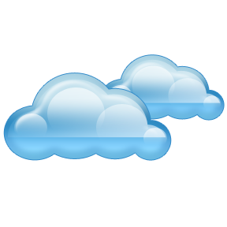

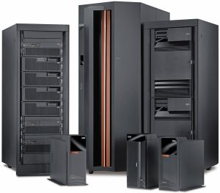

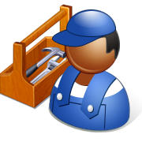
システム資源のECサイト
従来の方法
クラウド
メーカー
ベンダー
オンライン･リアルタイム
見積書
契約書
調達手配
導入作業
セルフ･サービス・ポータル
調達・構成変更
サービスレベル設定
運用設定
・・・
数週間から数ヶ月
調 達
数分から数十分
数ヶ月から数年を想定
サイジング
直近のみ・必要に応じて増減
現物資産またはリース資産
費 用
経費・従量課金／定額課金
Notes:
情報システムを自社資産として「所有」することから外部サービスとして「使用」するようになると、システム資源の調達や変更が、簡単に行えるようになります。例えば、クラウド以前の「所有」の時代は、次のような多くの手順を踏まなくてはなりませんでした。
リース期間に合わせ将来の需要を予測してサイジングする。
ITベンダーにシステム構成の提案を求め見積を依頼し価格交渉を行う。
稟議書を作成して承認・決済の手続きを行う。
決定したITベンダーに発注する。
ITベンダーはメーカーに調達を依頼する。
調達した機器をキッティングする。
ユーザー企業のオンサイトに据え付け、ソフトウェアの導入や設定を行う。
・・・
そのため、調達には数週間から数ヶ月かかりました。一方、クラウドであれば、実に簡単です。
当面必要なリソースを考えてサイジングをおこなう。
クラウド・サービスのWebに表示されるメニュー画面（セルフ・サービス・ポータル）からシステム構成を選択する。
その画面からセキュリティのレベルやバックアップのタイミングなど運用に関わる項目を設定する。
調達ボタンを押す。
この間、数分から数十分といったところでしょう。あっという間です。使用量が増える、運用の要件が変わるなど、変更があれば、その都度メニュー画面で設定し直すことができるので、予測できない未来まで考えて、サイジングする必要はありません。また、電気代のように使用量に応じて支払う料金制度ですから、必要なくなれば、いつでも辞められますので、初期投資リスクを抑えることができます。つまり、クラウドは、「システム資源を調達するためのECサイト」なのです。

Slide 16



クラウドならではの費用対効果の考え方
移行・環境変更に
かかる一時経費
コストパフォーマンスが
長期的に固定化
リース
2006/3/14〜
40回以上値下げ
システム関連機器の
コストパフォーマンス
クラウド
新機種追加、新旧の入替えを繰り返し
継続的にコストパフォーマンスを改善
Notes:
クラウドの魅力として、費用対効果の高さがあります。従来の「所有」を前提としたシステム資源は、調達すれば資産となり一定期間で償却しなければならず、その間、新しいものに置き換えることはできません。しかし、システム機器の性能は、「18か月ごとに2倍になる」というムーアの法則に当てはめれば、5年間で10倍になります。つまり資産化するとコストパフォーマンスは購入時点から劣化し始め、償却期間中は改善の恩恵を享受できないのです。
これは、ハードウエアに限らず、ソフトウェアもライセンス資産として保有してしまえば、より機能の優れたものが出現しても、簡単には置き換えることができません。また、バージョンアップの制約や新たな脅威に対するセキュリティ対策、サポートにも問題をきたす場合があります。
一方クラウドは、共用が前提です。クラウド事業者は、自社のサービスに合わせ無駄な機能や部材を極力そぎ落とした特注の標準仕様の機器を大量に発注し、低価格で購入しています。さらに、徹底した自動化により人件費を減らしています。また、継続的に最新機器を追加導入し、順次古いものと入れ替え、コストパフォーマンスの継続的改善を行っています。たとえば、世界最大のクラウド事業者であるAmazonは、2006年のサービス開始以来、40回を超える値下げを繰り返してきました。見方を変えれば、クラウドを利用すれば、使える費用が同じであれば、数年後には何倍もの資源を最新の環境で利用できるのです。
もちろん、すでに所有しているシステムをクラウドに置き換えるにはコストがかかりますが、一旦移行すれば、費用対効果の改善を長期的かつ継続的に享受できるわけです。

Slide 17
クラウド・コンピューティングのビジネス・モデル
システム資源
の共同購買
サービス化
自動化・自律化
徹底した標準化
大量購入
負荷の平準化
APIの充実・整備
セルフサービス化
機能のメニュー化
オンデマンド
従量課金
SDI (Software Defined Infrastructure)
クラウド・コンピューティング
低コスト
俊敏性
スケーラビリティ
Notes:
【図解】コレ一枚で分かるクラウド・コンピューティングのビジネス・モデル
クラウド・コンピューティングをビジネス・モデルとして捉えてみると、「システム資源の共同購買」の仕組みと、それを容易に利用できるようにするための「サービス化」の仕組みの組合せと考えることができる。
「システム資源の共同購買」とは、一社あるいはひとつの組織でシステム資源を調達するのではなく、共同で大量購入し調達コストを下げると共に、共用することで設備や運用管理のコストを低減しようということだ。そのため、システム機器類の徹底した標準化をすすめ大量購買することで低コストでの調達を実現し、運用管理負担の低減を図っている。
例えば、AWSの場合、数百万台のサーバーを保有していると言われているが、サーバーの故障や老朽化に伴う入れ替えや追加増設を考えると、年間十数万台から数十万台のサーバーを購入していると考えられる。世界におけるサーバーの年間出荷台数が、1000万台程度であることから考えると、その多さは驚異的と言えるだろう。当然、市販品を購入することはなく、ODM（Original Design Manufacturing）での調達となることから、量産効果も期待できさらに低コストでの調達を実現している。
http://itpro.nikkeibp.co.jp/atcl/news/14/112001992/
また、多くの企業との共同利用となることから負荷の分散や平準化が期待できる。そのため、企業が個別に調達することに比べ調達台数の抑制も期待でき、低コスト化にも貢献していると考えられる。
一方、「サービス化」は、このシステム資源をサービスとして利用できることだ。つまり、物理的な作業を伴わずソフトウェアの設定だけでシステム資源の調達や構成変更を可能にしている。これを支えている仕組みが、SDI（Software-Defined Inftastracture）の技術だ。こちらについては、昨日の記事を参考にしていだきたい。
>> 【図解】コレ1枚で分かるSDI
http://blogs.itmedia.co.jp/itsolutionjuku/2015/05/sdi.html
この仕組みにより、運用や調達の自動化・自律化を実現し、必要な時に必要なリソースをオンデマンドで調達できるようにしている。さらに、従量課金により使った分だけの支払いとなることから、システム資源調達における初期投資リスクを回避することができる。
クラウド・コンピューティングは、このような「システム資源の共同購買」と「サービス化」により、システム資源の低コストでの調達を実現し、変更への俊敏性を確保し、需要の変動にも即応できるスケラビリティを確保している。

Slide 18
クラウドがもたらしたITの新しい価値
クラウド・コンピューティング
システム資源
価格破壊
サービス化
新たな需要・潜在需要の喚起
エコシステム
モバイル・ウェアラブル
ビッグデータ
ソーシャル
人工知能
IoT
ロボット
IT利用のイノベーションを促進
IT活用
適用領域の拡大
難しさの隠蔽
IT利用者の拡大
ビジネスにおけるIT価値の変化・向上
Notes:
【図解】コレ１枚でわかるクラウドがもたらすITの新たな価値
クラウド・コンピューティングの登場により、私たちの日常やビジネスにおけるITの価値が大きく変化しつつあります。
クラウドは、システム資源の価格破壊をもたらしました。例えば、世界最大のクラウド・サービス事業者であるAWS（Amazon Web Services）は、2006年のサービス開始以来、約50回、一貫して値下げを繰り返しています。これに追従するように、MicrosoftやGoogleも値下げを繰り返し、熾烈な価格競争を展開しています。コンピューター機器の販売ビジネスでは、到底まねのできない価格競争と言えるでしょう。また、システム資源の調達や運用を従量課金型のサービスとして提供することで、ユーザー企業は、必要最小限のシステム資源を、僅かな運用管理負担で利用できるようになったのです。
かつて、情報システムを構築し使用するためには、システム資源を購入し、運用管理の専門家を雇わなくてはなりませんでした。それなりの初期投資リスクを覚悟して、取り組まなければならなかったのです。しかし、クラウドの登場によりこの常識は覆されました。そのため、これまでITの利用に二の足を踏んでいた業務領域や新規事業への適用が拡大しつつあります。
また、スタートアップ企業にとっては、「失敗のコスト」が大きく低減し、容易にチャレンジできる環境が与えられるようになりました。
新規事業の成功確率は、１千回に数回といわれるほどハードルの高いものです。そのため、初期投資リスクが大きな時代には、新規事業へのチャレンジは、慎重にならざるを得ず、また、膨大なスタートアップ資金を調達しなければなりませんでした。しかし、クラウドの普及により、少ない初期投資コストで、様々なアイデアを試してみることができるようになったのです。
このように「失敗のコスト」が、低減することでチャレンジが促され、成功確率は変わらなくても、チャレンジの回数が増えることで、成功の回数も増えつつあります。その結果、イノベーションは促進され、適用業務領域を拡大しています。また、SaaSやPaaSの普及により、高度なシステム機能を１から作り込まなくてもクラウド・サービスとして利用し、これを組み合わせることで、新たなサービスを作れる時代になりました。これによりシステム開発や運用管理と言ったITの難しさは隠蔽され、IT利用者の裾野をこれまでになく拡大しつつあります。
これに伴い、ビジネスや日常におけるITの価値は、向上してゆきます。同時に、ITは、その存在自身を隠蔽化してしまうほどに、私たちの周囲や環境に溶け込む「ITのアンビエント化」をもたらしつつあると言えるでしょう。
このようにITの価値は、これまでにも増して大きくなってゆきます。しかし、このような価値を生みだすことを目的とせず、工数提供という手段を価値と捉えるビジネスは、ITの「サービス化」と、それに伴う「難しさの隠蔽」によって、ビジネス・チャンスを失ってゆくことを覚悟しなければならないでしょう。

Slide 19
クラウド・コンピューティング
とは
Notes:
19

Slide 20
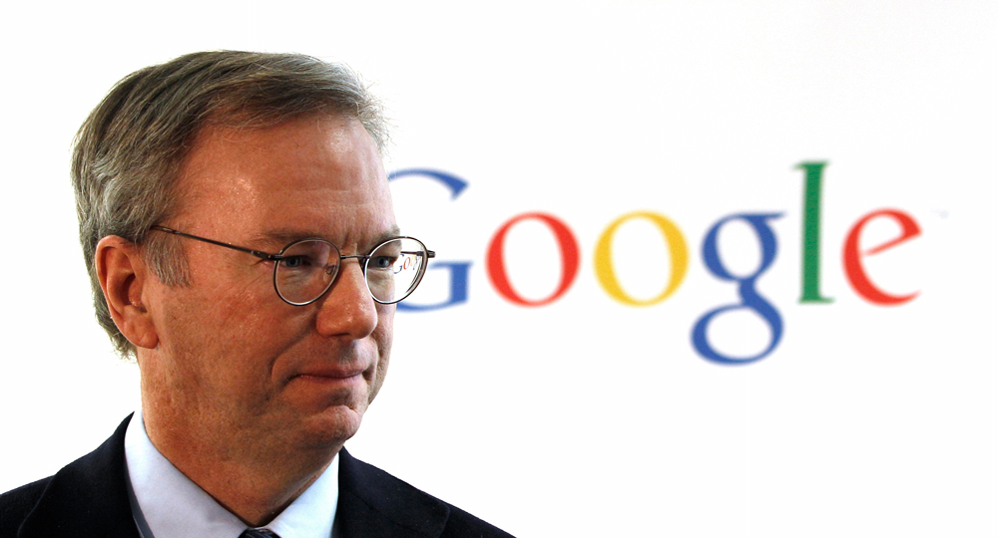


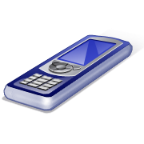

クラウド・コンピューティングの起源とGoogleの定義
Google CEO エリック・シュミット 6.Mar.2006, “Search Engine Strategies Conference @ San Jose, CA
データもプログラムも、サーバー群の上に置いておこう・・・そういったものは、どこか “雲（クラウド）”の中にあればいい。必要なのはブラウザーとインターネットへのアクセス。パソコン、マック、携帯電話、ブラックベリー、とにかく手元にあるどんな端末からでも使える・・・データもデータ処理も、その他あれやこれやもみんなサーバーに、だ。
向こう側
提供する側：世界中の複数拠点に分散配置
巨大なコンピューター・システム群
ネットワーク
（インターネット）
利用する側：自分専用のシステム
こちら側
20
http://www.google.com/press/podium/ses2006.html

Slide 21
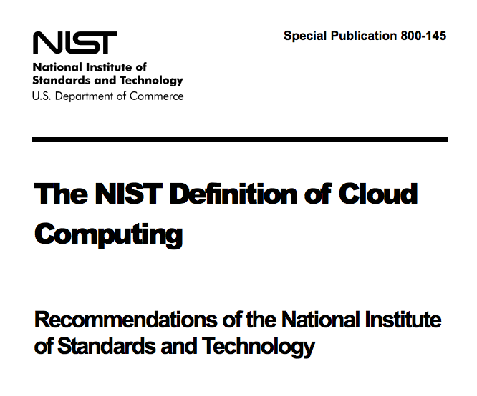
クラウドの定義／NISTの定義
サービス・モデル
配置モデル
5つの重要な特徴
米国国立標準技術研究所
クラウド・コンピューティングは
コンピューティング資源を
必要なとき必要なだけ簡単に使える仕組み
「クラウドコンピューティングとは、ネットワーク、サーバー、ストレージ、アプリケーション、サービスなどの構成可能なコンピューティングリソースの共用プールに対して、便利かつオンデマンドにアクセスでき、最小の管理労力またはサービスプロバイダ間の相互動作によって迅速に提供され利用できるという、モデルのひとつである (NISTの定義)」。
Notes:
「クラウド・コンピューティング」という言葉は、2006年、当時GoogleのCEOを努めていたエリック・シュミットのスピーチがきっかけで使われるようになったことは、前述のとおりです。新しい言葉が大好きなIT業界は、時代の変化や自分達の先進性を喧伝し自社の製品やサービスを売り込むためのキャッチコピーとして、この言葉を盛んに使うようになりました。そのおかげで、各社各様の定義が生まれ、市場に様々な誤解や混乱を生みだしてしまったのです。
2009年、こんな混乱に終止符を打ち、業界の健全な発展を意図し、米国商務省の配下にある国立標準技術研究所(National Institute of Standards and Technology : 通称NIST)が、「クラウドの定義(The NIST Definition of Cloud Computing)」を発表、いまでは、広く受け入れられています。この定義は、決して特定の技術や規格を意味するものではなく、考え方の枠組みとして、捉えておくといいでしょう。NISTの定義には、次のような記述があります。
「クラウド・コンピューティングとは、ネットワーク、サーバー、ストレージ、アプリケーション、サービスなどの構成可能なコンピューティングリソースの共用プールに対して、便利かつオンデマンドにアクセスでき、最小の管理労力またはサービスプロバイダ間の相互動作によって迅速に提供され利用できるという、モデルのひとつである」。
ひと言で言えば、「コンピューティング資源を必要なとき必要なだけ簡単に使える仕組み」ということです。さらに、様々なクラウドの利用形態を「サービス・モデル(Service Model)」と「配置モデル(Deployment Model)」に分類、また、クラウドに備わっていなくてはならない「5つの必須の特徴」をあげています。
それでは、これらについて、ひとつひとつ見てゆくことにしましょう。

Slide 22
クラウドの定義／サービス・モデル (Service Model)
アプリケーション
SaaS
アプリケーション
Software
as a Service
エンドユーザー
PaaS
ミドルウェア
ミドルウェア
アプリケーション
開発者
Platform
as a Service
オペレーティング
システム
IaaS
ハードウェア
仮想マシン
Infrastructure
as a Service
システム
アーキテクト
Salesfoce.com
Google Apps
Office 365
Windows Azure
Force.com
Google App En
Amazon EC2
IIJ GIO Cloud
Google Storage
Notes:
クラウドをサービスとして提供するシステム資源の違いによって分類する考え方が「サービス・モデル（Service Model）」です。
SaaS（Software as a Service）は、電子メールやスケジュール管理、文書作成や表計算、財務会計や販売管理などのアプリケーションをネット越しに提供するサービスです。ユーザーは、アプリケーションを動かすためのハードウエアやOS、ミドルウェアの知識がなくても、アプリケーションについての設定や機能を理解していれば使うことができます。例えば、Salesforce.com、Google Apps、Microsoft Office 365などがあります。
PaaS（Platform as a Service）は、アプリケーションを開発や実行するためのシステム機能をサービスとして提供します。データベース、開発フレームワーク、実行時に必要なライブリーやモジュールを提供します。ユーザーは、インフラ構築や設定に煩わされることなく、アプリケーションを開発し、実行することができます。例えば、Microsoft Azure Platform、Force.com、Google App Engineなどがあげられます。
IaaS（Infrastructure as a Service）は、サーバー、ストレージなどのシステム資源を提供するサービスです。ユーザーは、自分でOSやミドルウェアを導入し、設定を行わなくてはなりません。その上で動かすアプリケーションも自分で用意します。
「所有」するシステムであれば、その都度、ベンダーと交渉し、手続きや据え付け導入作業をしなければなりません。しかしIaaSを使うと、メニュー画面であるセルフサービス・ポータルから、設定するだけで使うことができます。また、ストレージ容量やサーバー数は、必要に応じて、簡単に増減できます。そのスピードと変更に対する柔軟性は、比べものになりません。例えば、Amazon EC2、IIJ GIOクラウド、Google Compute Engineなどがあげられます。

Slide 23
情報システムの構造
ビジネス・プロセス
販売
管理
給与
計算
生産
計画
文書
管理
経費
精算
業務や経営の目的を達成するための仕事の手順
アプリケーション
ビジネス・プロセスを効率的・効果的に機能させるためのソフトウエア
販売
管理
給与
計算
生産
計画
文書
管理
経費
精算
プラットフォーム
データベース
プログラム開発や実行を支援
アプリケーションの開発や実行に共通して使われるソフトウエア
稼働状況やセキュリティを管理
ハードウェアの動作を制御
インフラストラクチャー
ソフトウエアを稼働させるためのハードウェアや設備
サーバー
ストレージ
ネットワーク
機器
電源設備
情報システム

Slide 24
ふたつのタイプのIaaS （日本の個別事情）
NISTの定義に該当
セルフサービス型
IaaS
フルサービス型
IaaS
運用管理
  構築（作成）
  起動/シャットダウン
  バックアップ
  仮想マシンの複製
  リソースの変更や監視
  運用サービス設定など
ユーザー
セルフサービス・ポータルを使って自社要員で必要な管理・設定を行う。
サービス事業者
ユーザーの個別の要望に応じて、サービス事業者がシステムの構築、運用設計を実施。それに応じた運用サービスを提供する。
システム資源
  プロセッサー
  メモリー
  ストレージ
  デスクトップ
  ネットワーク
  データセンター設備など
サービス事業者
標準化されたシステム構成、運用管理メニューを提供。調達・運用管理の自動化を徹底。
割安。継続的なサービスや機能の拡充、コスト低減などを享受できる。
割高。サービスや機能は固定化または変更に手間はかかる。継続的なコスト低減は難しい。
AWS,SoftLayer,cloud^{n}など
国内SI事業者に多い

Slide 25
データセンター・サービスとクラウドの関係
ユーザー企業の運用管理負担
高
低
アプリケーション
アプリケーション
アプリケーション
アプリケーション
アプリケーション
アプリケーション
アプリケーション
ランタイム
ランタイム
ランタイム
ランタイム
ランタイム
ランタイム
ランタイム
ミドルウェア
ミドルウェア
ミドルウェア
ミドルウェア
ミドルウェア
ミドルウェア
ミドルウェア
OS
OS
OS
OS
OS
OS
OS
運用・調達
運用・調達
運用・調達
運用・調達
運用・調達
自動化
運用・調達
自動化
運用・調達
自動化
仮想マシン
仮想マシン
仮想マシン
仮想マシン
仮想マシン
仮想マシン
(絶対条件ではない)
仮想マシン
(絶対条件ではない)
サーバー
サーバー
サーバー
サーバー
サーバー
サーバー
サーバー
ラック
ラック
ラック
ラック
ラック
ラック
ラック
データセンター
設備
データセンター
設備
データセンター
設備
データセンター
設備
データセンター
設備
データセンター
設備
データセンター
設備
コロケーション
ハウジング
ホスティング
仮想ホスティング
IaaS
PaaS
SaaS

Slide 26

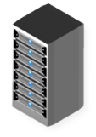
クラウドの定義／配置モデル (Deployment Model)
LAN
LAN
LAN
LAN
専用回線・VPN
インターネット
特定企業占有
固定割当て
個別企業専用
ホステッド・プライベート・クラウド
複数企業共用
プライベート・クラウド
パブリック・クラウド
ハイブリッド・クラウド
個別･少数企業
不特定・複数企業／個人
Notes:
次は、「配置モデル（Deployment Model）」です。システムの設置場所の違いによって、分類しようという考え方です。
ひとつは、複数のユーザー企業がインターネットを介して共用するパブリック・クラウドです。これに対して、企業がシステム資源を自社で所有し、自社専用のクラウドとして使用するプライベート・クラウドがあります。
もともとクラウド・コンピューティングは、先に紹介したエリック・シュミットの言葉にもあるように、パブリック・クラウドを説明するものでした。しかし、クラウドの技術を自社で占有するシステムに使えば、利用効率を高め、運用管理の負担を軽減できるとの考えから、プライベート・クラウドという言葉が生まれました。
他にもNISTの定義には含まれてはいませんが、「バーチャル・プライベート・クラウド」または、「ホステッド・プライベート・クラウド」という言葉が、最近では使われるようになりました。
「パブリック・クラウドのコストパフォーマンスを享受したいが、他ユーザーの影響を受けるようでは、使い勝手が悪い。また、インターネットを介することでセキュリティの不安も払拭できない。しかし、プライベート・クラウドを自ら構築するだけの技術力も資金力もない。」
こんなニーズに応えようというものです。これらは、パブリック・クラウドのシステム資源の一部を特定のユーザー専用に割り当て、他ユーザーには使わせないようにし、専用線や暗号化されたインターネット（VPN: Virtual Private Network）で接続して、あたかも自社専用のプライベート・クラウドのように利用させるサービスです。
パブリックとプライベートのふたつを組み合わせて利用する形態をハイブリッド・クラウドといいます。

Slide 27
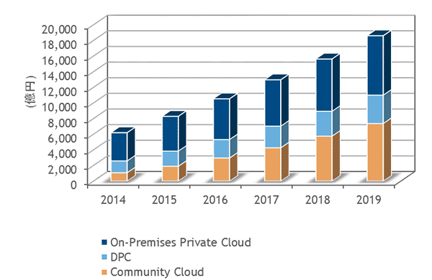
プライベートクラウド（１）
国内プライベートクラウド市場 配備モデル別支出額予測
2014年～2019年
プライベート・クラウド
http://www.idcjapan.co.jp/Press/Current/20150909Apr.html
オンプレミス
プライベート・クラウド
ホステッド
プライベート・クラウド
ユーザー企業構内に設置
自社資産
自社運用・管理
サービス事業者施設内に設置
サービス事業者の資産
定額利用料金／従量課金
デディケイテッド
プライベート・クラウド
コミュニティ
プライベート・クラウド
オンプレミス・プライベートクラウド
ホステッド・プライベートクラウド
  デディケイテッド・プライベート・クラウド
  コミュニティ・プライベート・クラウド
パブリック・クラウドの一部をユーザー（テナント）に占有使用
ユーザー（テナント）毎のプライベート・クラウドを管理・運用

Slide 28
プライベートクラウド（２）
プライベート・クラウド
オンプレミス
プライベート・クラウド
ホステッド
プライベート・クラウド
デディケイテッド
プライベート・クラウド
コミュニティ
プライベート・クラウド
ユーザー企業・自社構内
データセンタ・占有借用施設内
クラウド・サービス事業者
運用管理責任は自社
運用管理責任は事業者
運用管理責任は事業者
パブリック・クラウド
自社専用
クラウド環境
ユーザー企業に
システム資源を
占有・割り当て
予め用意された
標準仕様を組合せユーザー企業毎に個別仕様で
クラウドを提供
リースまたは減価償却
サブスクリプション
サブスクリプション+初期費用
ユーザー企業の資産
クラウド・サービス事業者の資産
OpenStack（OSS）
Microsoft Azure Stack
Vmware vSphere など
AWS Virtual Private Cloud
Microsoft Virtual Network
IBM Blumix Dedicated など
NTT コム Enterprise Cloud
NSSOL absonne
CTC CUVICmc2 など

Slide 29
ハイブリッド・クラウド（１）
パブリック・クラウド
PaaS
IBM
Bluemix
BlueMIx Dedicated
Cloud Foundry
Google
App Engine
Azure
Elastic Beans Talk
Lambda など
IaaS
Cloud Stack
AWS
OpenStack
vmware
vCloud Air
Google
Cloud Platform
互換API
PaaS
IBM
Bluemix
Local
SQL Server
Visual Studio
.Net など
Cloud Foundry
なし
IaaS
Cloud Stack
OpenStack
vmware
vCloud Suites
Azure Stack
プライベート・クラウド

Slide 30
ハイブリッド・クラウド（２）
日本IBM・安田智有氏資料を参考に作成
モバイル連携
使い分け
災害対策
負荷調整
SaaS連携
ピーク対応
柔軟対応
Private
Public
Private
Public
Private
Public
Private
Public
Private
Public
Private
Public
Private
Public
業務
業務
業務
業務
業務
SaaS
業務
業務
業務Ａ
業務Ｂ
業務Ｃ
業務Ｄ
負荷調整
業務Ａ
業務Ｂ
業務Ｃ
業務Ｄ
パブリックでモバイル・アプリケーションと連携
プライベートで基幹業務系の処理
業務ごとに両者を使い分け
通常時はプライベート
災害時にはパブリックに切り替え
プライベートで負荷をまかないきれないときにパブリックを追加リソースとして使用
パブリックでSaaSを使用
そのデータをプライベートの業務システムで処理する
通常はプライベートで処理するがピーク時はパブリックにリソースを拡大する
業務状況に応じて業務やデータを両者で柔軟に使い分ける
（単一リソース）
対象とする業務アプリケーションへのアクセス方法
業務の配置と統合監視・管理方法
データやアプリケーション同期の方法やタイミング
サイト切り替え法
統合監視・管理方法
ネットワーク帯域・設定
振り分けが自動か手動で難易度が変わる
SaaS/API連携の方法
データやアプリケーション同期の方法やタイミング
サイト切り替え法
統合監視・管理方法
データやアプリケーション同期の方法やタイミング
サイト切り替え法
統合監視・管理方法
低
低
中
高
高
高+
高+
Notes:
【図解】コレ１枚でわかるハイブリッドクラウド
パブリックとプライベートを組み合わせ、それぞれの得意不得意を補完し合いながら両者を使い分ければ、コストパフォーマンスの高いシステムの使い方ができます。
例えば、電子メールや情報共有などのコラボレーション機能など、自社の独自性がないものは、パブリック・クラウドのSaaSを利用し、セキュリティを厳しく管理しなければならない人事情報や個人認証は、プライベート・クラウドでおこない、その情報を使ってSaaSを利用できるようにするという使い方があります。
また、モバイルで、世界中どこからも使える経費精算サービスをパブリック・クラウドのSaaSとして利用し、そのデータを、プライベート・クラウドの自社専用の会計システムに取り込んで処理するという使い方も考えられます。
他にも、アプリケーション・システムを開発する際、社外のプログラマーと共同で作業を進めることや、開発に便利なツールを簡単に利用できるパブリックを使い、本番は自社専用のプライベート・クラウドに移して稼働させるといった使い方もあります。
さらに、災害への対応を考え、通常はプライベート・クラウドを使用し、データのバックアップや災害時の代替システムをパブリック・クラウドに置いておき、災害のためにプライベート・クラウドが使えなくなったら切り替えて使用し、業務を継続させようという使い方もあります。
このように、パブリックとプライベートそれぞれの得意をうまく組み合わせ、利便性やコストパフォーマンスの高いシステムを実現しようというのが、ハイブリット・クラウドについての一般的理解です。

Slide 31
ハイブリッド・クラウド（３）
同一のアーキテクチャー
標準化の主導権争い
パブリックと
プライベートが
ひとつの
リソース
プール
パブリック・クラウド
ユーザー・ビュー
リソース Ａ
リソース Ｂ
リソース Ａ
セルフサービス・ポータル
リソース Ｂ
プライベート・クラウド
リソース Ｃ
リソース Ｃ
クラウド基盤
仮想基板
Notes:
ただ、NISTの「クラウド・コンピューティングの定義」からは、少し違った解釈ができそうです。ここには、「ハイブリッドクラウド（Hybrid cloud）」について次のように書かれています。
「クラウドのインフラストラクチャは二つ以上の異なるクラウドインフラストラクチャ（プライベート、コミュニティまたはパブリック）の組み合わせである。各クラウドは独立の存在であるが、標準化された、あるいは固有の技術で結合され、データとアプリケーションの移動可能性を実現している。」
ここから読み取れることは、対象は、「クラウドインフラストラクチャ＝IaaS」であること。そして、「実態は異なるインフラであっても、あたかもそれらがひとつのインフラであるかのように、データとアプリケーションを、両者を跨いで容易に行き来できる仕組み」であるということです。つまり、「プライベート・クラウドとパブリック・クラウドをシームレスなひとつのシステム」として扱おうという考え方です。
特定の企業が所有するプライベート・クラウドは、どうしても物理的規模や能力の制約を受けます。しかし、これをパブリック・クラウドと組み合わせて、ひとつのシステムとして扱えれば、実質的には上限を気にすることのない規模と能力を手に入れることができます。このような仕組みが「ハイブリッドクラウド」の本来の定義なのです。

Slide 32
５つの必須の特徴
オンデマンド・セルフサービス
無人
システム
TCOの削減
人的ミスの回避
変更への即応
幅広いネットワークアクセス
リソースの共有
迅速な拡張性
サービスの計測可能・従量課金
人的介在を排除
パブリック
クラウド
ベンダーにて運用、ネットワークを介してサービス提供
仮想化
運用の自動化
調達の自動化
ハイブリッド
クラウド
プライベート
クラウド
自社マシン室・自社データセンターで運用・サービス提供
＊SaaSやPaaSの場合、仮想化は絶対条件ではない。
Notes:
次に、NISTのクラウドの定義で述べられている「5つの必須の特徴(Five Essential Characteristics)について、説明しましょう。
オンデマンド・セルフサービス ： ユーザーがWeb画面（セルフサービス・ポータル）からシステムの調達や各種設定を行うと人手を介することなく自動で実行してくれる仕組みを備えていること。
幅広いネットワークアクセス : PCだけではない様々なデバイスから利用できること。
リソースの共有 : 複数のユーザーでシステム資源を共有し、融通し合える仕組みを備えていること。
迅速な拡張性 : ユーザーの要求に応じて、システムの拡張や縮小を即座に行えること。
サービスが計測可能・従量課金 : サービスの利用量、例えばCPUやストレージをどれくらい使ったかを電気料金のように計測できる仕組みを持ち、それによって従量課金（使った分だけの支払い）が可能であること。
これらを実現するため、システム資源をソフトウェア的な設定だけで構築や変更できる「仮想化」、人手をかけずに運用管理できる「運用の自動化」、ユーザーに難しい設定をさせないための「調達の自動化」の技術が使われています。
これを事業者が設置・運用し、ネット越しにサービスとして提供するのがパブリック・クラウド、自社で設置・運用し、自社内だけで使用するのがプライベート・クラウドです。
これにより、徹底して人的な介在を排除し、人的ミスの排除、調達や変更の高速化、運用管理の負担軽減を実現し、人件費を削減、テクノロジーの進化に伴うコストパフォーマンスの改善を長期継続的に提供し続けようとしているのです。
「5つの必須の特徴」は、クラウド・コンピューティングの本質的な価値を実現する要件と言えるでしょう。

Slide 33

ハイブリッド・クラウドとマルチ・クラウド
クラウド管理プラットフォーム
Prime Cloud Controller (SCSK) / RightScale (RightScale) / vRealize Suite (Vmware) など
ハイブリッド・クラウド
バーチャル
プライベート
クラウド
マルチ・クラウド
オンプレミス（自社構内）
データセンタ（自社設備）
データセンタ（他社設備）
コロケーション／ホスティング
パブリック・クラウド
パブリック・クラウド
インターネット／ＶＰＮ／専用線
(SDN : Software-Defined Network)
個別専用システム ハイブリッド・クラウド マルチクラウド
Notes:
【図解】コレ１枚で分かるマルチ・クラウド
クラウド・コンピューティングとは、何かを改めて整理してみると次のようになります。
・コンピューティングリソース（ネットワーク、サーバー、ストレージ、アプリケーション、開発実行環境など）を共用する。
・物理的なハードウェアの設置や接続などの作業を必要とせず、ソフトウエア的な設定だけで調達や構築ができる。
・ネットワークを介して、利用できる。
そんなサービスのことです。
この仕組みを特定の企業や組織で占有利用する場合を「プライベート・クラウド」といいます。例えば、企業や組織にとって独自性の高いアプリケーションの運用に際し、その運用方法やリソースの管理について、独自のやり方にこだわりたい場合や、コンプライアンス上の理由からデータやシステムのハードウェア基盤を他の企業や組織と共用することが赦されない場合などは、この方式が選択されます。ただ、独自にシステム基盤を所有し、これを運用管理しなければならないための投資や、構築、運用管理のためのスキルや人材を自ら確保する必要があります。また、システムを設置する場所や設備を自ら所有するか、自分達専用にデータセンターを借り受けなければなりません。
一方、異なる複数の企業や組織（テナントと言います）で共用する場合を「パブリック・クラウド」と言います。システムの構築や運用管理は、クラウド・サービス・プロバイダーから提供される機能やサービスの範囲で、自社の業務要件やシステム要件に合わせて設定し、利用します。利用者にとっては、初期の設備投資は不要となり、運用管理の多くもプロバイダーに任せることができるので、少ない運用管理負担で使うことができます。もちろん、複数テナントで利用してもセキュリティを確保し、安定して運用するための機能や仕組みは備わっています。ただ、それぞれのパブリック・クラウドの標準に従い、これら機能や仕組みを使いこなすためのスキルは必要です。
プライベートもパブリックも、運用の自動化やシステム・リソースの調達や構成変更を簡単にしてくれる機能が備わっている点では同じです。アプリケーション毎にハードウェアを導入し運用管理する場合に比べて、遥かにシステム・リソースの調達や構築、構成変更や運用管理が容易になります。
仮想化は、このようなクラウド・コンピューティングを支える技術のひとつです。仮想化の技術を使えば、ハードウェア的な作業を必要とせず、システムの調達や構築が可能になります。ただ、仮想化の技術だけでは、調達や構築、運用管理に関わる様々な設定は、エンジニアが自分でやらなければなりません。クラウドは、これらを自動化することで、その負担を大幅に削減し、エンジニアの生産性を高めてくれます。なお、仮想化は、IaaSのようにサーバーやストレージなどのシステム・インフラをサービスとして提供する場合には使われますが、PaaSやSaaSのようにインフラを隠蔽し、ユーザーには意識させない使い方の場合は、他の方法で複数のテナントに共用させる仕組みが使われる場合が、一般的です。
このクラウドを機能や役割に応じて組み合わせる利用形態を「ハイブリッド・クラウド」と呼んでいます。両者は、個別独立して運用されますが、使われる技術基盤を標準化された共通の仕組みで作っておければ、データとアプリケーションを容易に移動し、負荷や役割に応じて使い分けることができます。例えば、セキュリティ的に慎重に管理しなければならいデータやアプリケーションは、プライベート・クラウドを使い、汎用的でグローバルなネットワークが必要となるアプリケーションはパブリック・クラウドを使い、両者を必要に応じて連携するなどの使い方です。
このようなクラウドを構築するために必要な機能を集めたオープンソースのパッケージ・ソフトウェアとして、OpenStackやCloudStackなどがあります。これらを使うことで、クラウド基盤の構築が容易になるだけではなく、パブリックとプライベートで同じものを使っていれば、ハイブリット・クラウドの実現も容易になります。
また、異なるパブリック・クラウド、例えば、Amazon Web Services、Google Cloud Platform、Microsoft Windows Azure Platformなどには、それぞれに得意とする機能やサービスがありますが、これらを目的に応じて組合せ、自分達にとって最適なサービスを実現するクラウドの利用形態を「マルチ・クラウド」と呼びます。
ユーザーにとって大切なことは、自分達にとって機能やコスト、使い勝手において最適なサービスを実現することです。その背後でどのようなシステムが使われるかは、必ずしも重要なことではありません。システムを提供し、その管理を担う人たちは、パブリック・クラウドやプライベート・クラウド、ハイブリッド・クラウドやマルチ・クラウドを使い分けてゆくことが大切になります。

Slide 34
仮想化統合基盤とクラウド(IaaS)との違い
仮想化基盤
クラウド(IaaS)基盤
調達・変更の俊敏性と生産性向上
人的作業の負担軽減
システム資源の利用効率向上
調 達
個別対応
自動化/人的作業
調達機能と
運用管理機能の
連携と自動化
運 用
管 理
個別対応
自動化/人的作業
仮想化
インフラに関わるシステム資源を
ソフトウェアの定義・設定により調達、構成変更
Notes:
【図解】コレ１枚で分かる仮想化とクラウド（IaaS）の違い
「仮想化」と「クラウド（IaaS）」は、何が違うのでしょうか。
仮想化（Virtualization）は、サーバーやストレージ、ネットワーク機器などのシステム・インフラに関わるシステム資源を、ソフトウェアによる設定や定義によって調達したり、構成を変更したりする技術のことです。例えば、ある一台のハードウェアであるサーバーを、あたかも複数のサーバーが存在し、機能しているように見せかけたり、パラメーターの設定変更で、その機能や構成を変更したりできるようにする仕組みです。
サーバーを仮想化するソフトウェアとしては、MicrosoftのHyper-V、VMwareのvSphere ESXi、LinuxのKVMなどがあります。また、サーバー以外にも、ストレージやネットワーク機器などを仮想化するための製品があります。
ただ、ハードウェアを仮想化しても、その起動やシャットダウン、バックアップやリカバリー、 リソースの変更や監視といった運用や管理のための作業は必要です。また、ユーザーが、どのようなシステム構成にするかを選択し、その設定に従って、機能や性能を調達したり、構成変更したりする作業も必要となります。
IaaSは、仮想化の仕組みを土台に、上記のような運用管理や調達、構成の作業を自動化し、それらを一体として提供するサービスのことです。これは、以前紹介したSDI（Software Defined Infrastructure）の仕組みそのものです。このサービスを特定の企業や組織で占有する場合をプライベート・クラウド、この仕組みを事業者が構築し、複数の企業や組織で共用することを前提に提供するサービスが、パブリック・クラウドです。
このような運用管理や調達、構成の機能を提供しIaaSを構築するソフトウェアを「クラウドOS」と呼ぶ場合があります。例えば、OpenStackやCloudStackなどのオープンソースとして提供されるものや、MicrosoftのAzure StackやVMware のvCloud Suiteなどの商用ソフトウェア（プロプイエタリ）が、あります。
ハードウェアへの直接的な操作をユーザーからは隠蔽し、ソフトウェアの設定だけで、ハードウェアの機能を操作し使えるようにするという点で、WindowsやLinuxのようなOSと似ていることから、そのように呼ばれています。
なお、PaaS（ミドルウェアをサービスとして提供するクラウド・サービス）やSaaS（アプリケーションをサービスとして提供するクラウド・サービス）については、必ずしも仮想化を使わないので、その点は注意が必要です。
IaaSは、ハードウェアの機能や性能を仮想化して利用するサービスであるため「仮想化」は、前提となります。しかし、PaaSやSaaSからは、ハードウェアは、ユーザーにとっては、見えなくてもいい存在です。つまり、PaaSであれば、データベースや開発・実行環境が、複数の企業や組織（テナント）で共有、利用できればいいわけで、仮想化の技術を必ずしも使う必要はないのです。仮想化は、テナント毎に仮想マシンを構築し、OSを起動させなくてはならず、メモリーやCPUなどのシステム資源の消費量が大きくなってしまいます。そこで、ハードウェアをユーザーに意識させる必要のないPaaSやSaaSでは、もっとシステム資源の消費が少ない方法で、複数のテナントに対応できるよう工夫が凝らされている場合も少なくないのです。

Slide 35
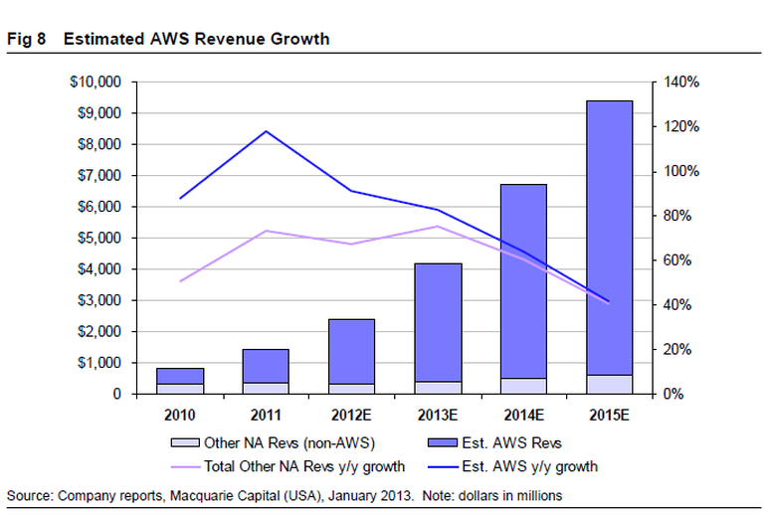
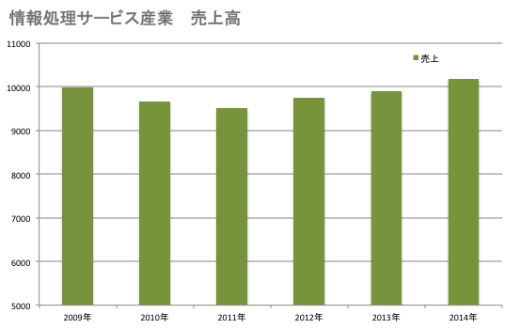
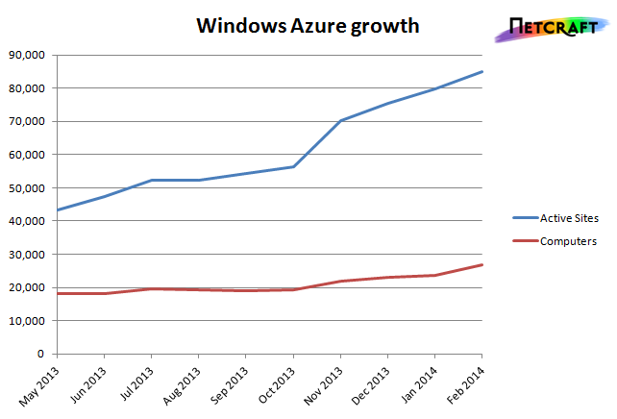
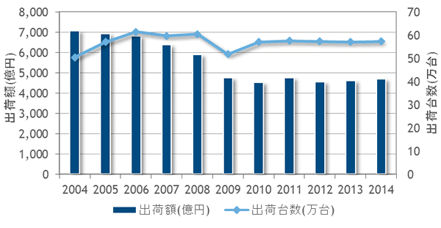
統計から見るパブリック・クラウドの存在感
日本の情報産業統計
米国のパブリック・クラウド事業者の売上推移
http://www.zdnet.com/article/
国内サーバー出荷台数
http://www.idcjapan.co.jp/Press/
http://www.loadavg.com/

Slide 36


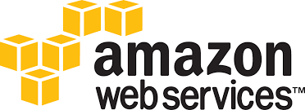
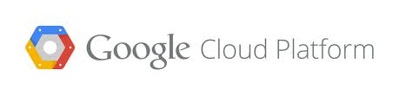






統計から見るパブリック・クラウドの存在感
国内サーバー保有台数
約280万台
年間出荷台数 ： 54万台〜57万台
平均リース期間 ： 5年間
海外クラウド事業者
国内保有者
SaaS/PaaS事業者
IaaS事業者
国内パブリック
クラウド事業者
オンプレミス
その他
各社それぞれが、数百万台を保有
国内ユーザー
http://www.idcjapan.co.jp/Press/

Slide 37
Infrastructure as Code
Notes:
37

Slide 38
Infrastructure as a Code
従来の仕組み
業務処理ロジックの
プログラミング
日本語などの自然言語で
運用手順書の作成
人手による
基盤構築
仮想システム
人手による
運用業務
物理システム
開 発
運 用
構 成
業務処理ロジックの
プログラミング
Infrastructure as Code
運用手順の
プログラミング
運用の
自動化・自律化
仮想システム
物理システム
システム構成の
プログラミング
システム構成の
自動化

Slide 39
Infrastructure as Code
Infrastructure as a Code
人間が作業に関与することに比べ
運用・構築の高速化 + ヒューマン・エラーの排除 + 人的作業負担の消滅
稼働中のサーバー停止や新規サーバー稼働
を同時に行う事ができる
開発・テストと本番で全く同じ環境が使える
稼働中のサービスを停止することなく
設定や構成の変更ができる
開発・テスト環境から本番環境へ
自動的に移行できる
開発・運用・構築の関係や役割が大きく変わる
Immutable Infrastructure、DevOps、Agile Development…

Slide 40
クラウド・コンピューティング
の現実
Notes:
40

Slide 41
ガバナンスが効かないという都市伝説
本当にそうでしょうか？
パブリック・クラウドは、
ガバナンスが担保できないので使えない！
ということは？
ガバナンスを担保するとは、
命令や指示などなくても、普段通りの業務をこなしていれば、業務や経営の目的が達成されるビジネスプロセスを構築し、それを運用すること。
許容水準
達成基準
施策
        一元管理され利用状況を計測でき、利用ログを把握できる。
        必要な時に必要な機能／性能／資源を調達・利用できる。
        管理の対象が少なく、管理負担が少ない。
クラウドで
できること
Notes:
【図解】コレ１枚でわかるクラウドのガバナンス
「ガバナンスが不安なので、パブリック・クラウドは使えない」という話を聞くことがあります。
本来、ガバナンスとは、「命令や指示などなくても、普段通りの業務をこなしていれば、業務や経営の目的が達成されるビジネス・プロセスを構築し、それを運用すること」です。セキュリティを確保するあるいは、コンプライアンスを守るといったことも、これに含まれます。
決して、指示され、命令され、自らも負担を感じてルールや規律を守ることではありません。このような行為は、指示・命令する側にとっても、守る側にとっても大きな負担です。また、結果として、「やらされる」側の人たちの中には、楽をしようと考えてセキュリティやコンプライアンスに反する行為を行うことにもなりかねません。さらに、マニュアルの整備、研修、管理・監視など、コスト的にも作業的にも大きな負担となってしまいます。このような行為は、「ガバナンス」ではありません。
本来のガバナンスとは、日常の業務を普通にこなしていれば、「効率」も上がり、「コスト」も抑制され、「リスク」も低減され、「利便性」も向上する。そんな業務の仕組みを作り運用することなのです。
しかし、この理想を完全に実現することは、コスト的にも技術的にも容易なことではありません。そこで、どこまでなら許容できるかの「許容水準」とどこまでできたら達成とするかの「達成基準」を設定し、最適な施策を打つことになります。そのためには、「効率」、「コスト」、「リスク」、「利便性」の4つの状況がいつでも見えていて、その状況を必要に応じて調整・変更できなくてはなりません。このような仕組みが整っていていることを、「ガバナンスが担保されている」と言います。
この視点でパブリック・クラウドを評価すると、どうなるのでしょうか。
一元管理され利用状況を計測でき、利用ログを把握できる。
必要な時に必要な機能／性能／資源を調達・利用できる。
管理の対象が少なく、管理負担が少ない。
なるほど、パブリック・クラウドはガバナンスを担保するための要件を満たしているようです。むしろ、一元管理もされず個別バラバラに導入されているシステムのほうが、よほどガバナンスは担保されていません。
こう考えるとパブリック・クラウドでは、ガバナンスが担保できないと断じることは、できないことが分かります。
だからと言って、これら仕組みがあるから、「パブリック・クラウドは、ガバナンスが担保できる安心・安全なシステム」だと断じることもまた短絡的な発想です。パブリック・クラウドは、カバナンスを担保するための「見える化」の仕組みや「調整・変更」が容易にできる仕組みが整っているということにすぎません。それらを使いこなさなければ、パブリック・クラウドといえども、ガバナンスを担保できるわけではありません。この点については、自社で所有し管理するシステムについても同様であり、この点において本質的な違いはないのです。

Slide 42
クラウドで実現するガバナンス
ガバナンスを担保するためには・・・
状況が見える
状況が調整・変更できる
効率
ガバナンス
Governance
コスト
リスク
利便性
        一元管理され、利用状況を計測でき、利用ログを把握できる。
        必要な時に必要な機能／性能／資源をプロビジョニングできる。
        管理の対象を減らすことができる。
クラウドで
できること

Slide 43
セキュリティが心配という都市伝説
セキュリティが心配なので使えない？！
セキュリティ専門部隊が、データセンターやネットワークなど物理インフラを24時間365日対応
SOC2、FIPS 140-2、ISO 27001、ITAR、PCIDSSなど第三者機関による認証を通し情報を開示
金融機関に於いて情報セキュリティ対策の指針となっている「FISC 安全対策基準」に準拠
ネットワーク・パフォーマンスが不安定なので使えない？！
インターネットで接続する以外に、専用線で接続も可能。
自社のプライベート・ネットワークとL2接続
固定的な専用領域を提供しリソースを安定供給（バーチャル・プライベート・クラウド）
既存システムからの移行に手間がかかるので使えない？！
主要なOS、ミドルウェア、ビジネス・アプリケーションをクラウドに持ち込み可能
VM Ware、Hyper-V、KVMなど複数の仮想化基盤サポート、自社内仮想化基盤をそのまま移行可能
基幹業務移管の事例も拡大
高度な災害強度の
データセンター
高いコストパフォーマンス
グローバルでフラットな
アーキテクチャー
Notes:
ガバナンスだけではなく、「セキュリティが心配なので使えない！」という話も聞きます。本当にそうなのでしょうか。
そもそも、セキュリティに不安があるようなサービスを誰が使うのでしょうか。例えば世界最大のクラウド事業者であるAWSでは次のような対応をしているそうです。
セキュリティ専門部隊が、データセンターやネットワークなど物理インフラを24時間365日対応
SOC2、FIPS 140-2、ISO 27001、ITAR、PCIDSSなど第三者機関による認証を通し情報を開示
金融機関に於いて情報セキュリティ対策の指針となっている「FISC 安全対策基準」に準拠
一部の金融機関などを除けば、これだけの対応を自前できているところはなかなかないでしょう。もちろん、どこのプロバイダーも同様とはいきませんが、基幹業務システムを預かる事業者は、このような高度なセキュリティ対応を売りにしています。
他にも、「ネットワーク・パフォーマンスが不安定なので使えない！」、「既存システムからの移行に手間がかかるので使えない！」という指摘もあるようですが、前者は、インターネット以外に専用線で接続できることや、後者は、主要な市販ソフトウェアの稼働が保証されているなど、ほぼ問題はなさそうです。
さらに次のような特徴もあります。
高度な災害強度を確保したデータセンターの利用
電力消費を抑える工夫により高いコストパフォーマンス
グローバル共通で標準化されているフラットなアーキテクチャ
このように、自前では容易にできないサービスを提供しています。
クラウドに何の課題もないなどと申し上げるつもりはありませんが、このように見てゆくと、「クラウドは使えない！」理由は、どうも都市伝説のようです。

Slide 44
クラウドによってもたらされる3つの価値
価 値
情報
システム
部門
TCOの削減
TCO削減で
ITの戦略投資
を拡大
経営者
バランスシート
の改善
ROAが改善
経営効率の高さ
をアピール
ユーザー
柔軟性
の向上
変化に即応するシステム資源
調達の仕組み
Notes:
情報システム部門 : TCOの削減
ビジネスのグローバル化やデジタル化が、求められる時代になり、ITへの要求も増え続けています。しかし、IT予算が伸びる見通しはなく、TCOの増加が重くのしかかっている情報システム部門にとって、TCOの削減は、予算面でのメリットを享受できます。
経営者 : バランスシートの改善
パブリック・クラウドであれば、システム資産を増やすことなく経費として処理できます。また、プライベート・クラウドであれば、システムの利用効率が高まり、少ない資産ですみますから、ROA （総資産利益率）やROI(投資収益率)などの経営効率の改善に寄与します。
ユーザー : 柔軟性の向上
ビジネスの不確実性の増大は、システムの機能や構成をあらかじめ決めることを難しくしています。その一方で、一旦決まれば、即応が求められ、変更にも俊敏に対応しなければならなりません。クラウドは、システム資源や業務機能を必要な時に必要なだけ利用でき、費用も使っただけ支払うことで対応でき、必要なくなれば、いつでも辞めることができるので、システムを購入し資産として所有しなければならない従来のやり方に比べ、初期投資リスクは少なく変化への対応も柔軟になります。
残念ながら、クラウドを使うだけでこのような価値を引き出せる訳ではありません。開発や運用のやり方も「所有」を前提とする手法をそのまま使っていては、難しいでしょう。例えば、性能を十分に出せなかったり、使用料金が嵩んでしまったりと、いったことになりかねません。また、従量課金になりますから、予算の取り方も変わります。
クラウドを使用すること言うことは、クラウドについての理解を十分に深め、確固たる決心と信念、工夫によって、その価値を引き出す努力が必要になるのです。

Slide 45
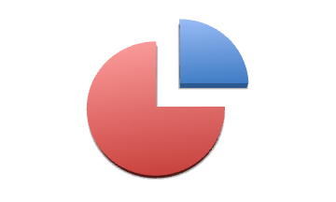
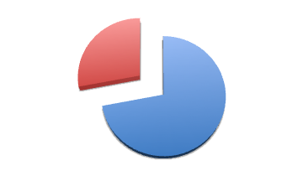

日米の企業文化の違いとクラウドへの期待
IPA人材白書・2012／日経SYSTEMS 2012/8を参考に作成
ユーザー
企業
ITベンダー
企業
ITエンジニア
の人数
ITベンダー企業
75%
ユーザー企業
72%
約100万人
約300万人
エンジニアリング・ワークの生産性が劇的に向上
運用の自動化 ＋ 調達の自動化 ＝ エンジニアの調達・運用管理負担の軽減
ITベンダー企業の生産性向上
+ ベンダーがリスクを背負わされる
ユーザー企業の生産性向上
+ ユーザーが自らリスクを担保
Notes:
【図解】コレ１枚でわかる日米のビジネス文化の違いとクラウドコンピューティング
クラウド（ここでは、IaaSについて話をします）は、ITエンジニアの7割がユーザー企業に所属する米国で生まれた情報システム資産を調達する仕組みです。
クラウドは、リソースの調達や構成の変更など、ITエンジニアの生産性を高め、コスト削減に寄与するものです。とすると、ITエンジニアを社内に多く抱える米国では、クラウドはユーザー企業の生産性を高めることに直結しています。
一方、我が国のITエンジニアは、7割がSI事業者やITベンダー側に所属しています。従って、このような仕事は、システムの構築や運用を受託しているSI事業者側に任されています。ですから、クラウドは、SI事業者の生産性を向上させます。しかし、これはSI事業者にとっては、案件単価の減少を意味し、メリットはありません。また、調達や構成の変更はリスクを伴う仕事です。米国では、そのリスクをユーザーが引き受けていますが、我が国ではSI事業者が背負わされています。
このことから見えてくることは、SI事業者にとってクラウドは、案件単価が下がりリスクも大きくなることを意味し、利益相反の関係にあるという事実です。我が国のクラウド・サービスの普及が、米国ほどではないと言われていますが、その背景には、このような事情があるのかもしれません。
エンジニア構成の配分が、このように日米で逆転してしまっているのは、人材の流動性に違いがあるからです。米国では、大きなプロジェクトがあるときには人を雇い、終了すれば解雇することもさほど難しくありません。必要とあれば、また雇い入れればいいわけです。一方、我が国は、このような流動性はありません。そこで、この人材需要の変動を担保するためにSI事業者へのアウトソーシングを行い、需要変動の振れを担保しているのです。
ところで、クラウドを使う場合、リソースの調達や構成の変更は、「セルフ・サービス・ポータル」と言われるウエブ画面を使って行われます。必要なシステムの構成や条件を画面から入力することで、直ちに必要なシステム資源を手に入れることができます。
従来、このような作業は、業務要件を洗い出し、サイジングを行い、システム要件を決め、それにあわせたシステム構成と選定を行うことが必要でした。そして、価格交渉と見積作業を経て、発注に至ります。その上で、購買手配が行われ、物理マシンの調達、キッティング、据え付け、導入作業、テストを行っていました。この間、数ヶ月かかることも珍しくはありません。このような作業を必要とせずウエブ画面から簡単に行うことができるわけですから、生産性は大いに向上します。
しかし、我が国のユーザー企業は、先ほどの理由から、このような作業の多くをSI事業者に依存してきました。従って、いまさら自分でやれと言われても、簡単に対処できることではありません。SI事業者も受注単価が下がり、人もいらなくなるわけですから積極的にはなれません。ここに、暗黙の利害の一致が生まれており、これもまたクラウド利用を促進させる足かせとなっていると考えられます。
このような現実があるわけですから、我が国においては、米国と同じシナリオでクラウドの価値を訴求することは困難といえるでしょう。

Slide 46
クラウドの価値を引き出すための戦略
効率・コストへの期待
TCOの削減
変更変化への
柔軟性と迅速な対応
資産の削減
人員の削減
既存資産の償却
社会思想・企業文化の問題
ファイナンスの問題
ビジネス環境の変革に対応
グローバル化の進展
ビジネス・ライフサイクル
の短命化
顧客嗜好の多様化
スピード
スケール
アジャイル
戦略価値への期待
Notes:
クラウド導入を阻む「壁」の存在が、我が国のクラウド普及の足かせとなっているとすれば、米国と同じ理由でクラウドの価値を見出すことはできません。
では、我が国では、クラウドを使う価値がないのでしょうか。いいえ、決してそんなことはありません。米国とは「価値の重心」が異なっているだけなのです。
我が国は、今、グローバル化の急速な進展、ビジネスライフサイクルの短命化、顧客嗜好の多様化に対応すべく、産業構造の変革を迫られています。この事態に対処するためには、ITを戦略的に活用することが欠かせません。そのためには、経営環境の変化に合わせ、迅速に（スピード）、俊敏・柔軟に（アジャイル）、そして、必要に応じてシステム資源を容易に拡大でき、不要となればすぐに手放すことができる（スケール）システムが必要とされます。まさに、我が国におけるクラウドの価値の重心は、ここにあるのです。
「クラウドは生産性向上の手段であり、コスト削減につながる」という期待は、中長期に見ればその通りでも、短期的視点に立てば、残念ながら、我が国では簡単に受け入れられません。むしろ、経営環境の急激な変化に対応できる「戦略価値」こそ、クラウドに期待できることなのです。
クラウドに限らずＩＴは、米国発祥のものが圧倒的です。だからこそ、「米国ではうまくいっているから」というだけで新しいテクノロジーの評判を鵜呑みにせず、このようなビジネス文化の違いを正しく理解し、その価値を我が国流に再定義することが大切です。その上で、自らの事業や経営に活かしていくべきでしょう。

Slide 47
パブリック・クラウド
移行の勘所
Notes:
47

Slide 48
パブリック・クラウドへ移行すればコストを削減できるか？
現行システム（オンプレミス）の構成や運用をそのままに移行しても
コスト削減は難しい
サーバー台数
  サーバー台数が多いとシステムが複雑になり、構築・インテグレーション費用が増加する
  販売代理店（SI事業者など）に任せると台数に応じて販売マージンや手数料が必要となる
  管理対象のサーバー台数が多いと保守・サポート費用が増加する
サーバー稼働時間
  使わないサーバー・インスタンスが停止されずに動いている
  割引が効くはずの年額一括にしたが、全てを使われずに無駄な費用を払ってしまう
  常時稼働が前提のオンプレミスと同じ運用方法で料金が嵩んでしまう
サービス・レベル
  パックアップ
  冗長化構成
  その他、サポートオプションの契約
データ転送コスト
  ダウンロードデータ転送（外部へのデータ持ちだし）
  外部ネットワーク回線費用（閉域網、国際回線等）
社員人件費
  運用管理などに関わる社員の人件費はクラウドに機能が移管してもそのまま残存
SI事業者によっては、サーバー台数を増やそうとする場合がある！

Slide 49
クラウドサービスのコスト構造
サポート・ヘルプデスク
SaaS
アプリケーション
ライセンス・構築（減価償却）
運用管理
開発・実行環境
ライセンス・構築（減価償却）
PaaS
運用管理
ハードウェア
調達・構築（減価償却/リース）
IaaS
運用管理
データセンター・設備
設置費用・電気料金・賃借料金
運用管理
社員が行っている場合
運用コストは削減されない

Slide 50
クラウドサービスのコスト構造
冗長化構成を減らす
変動／固定を動的に組合せる
必要なインスタンスのみ稼働させる
運用を自動化する
ベンダーを通さず直接契約にする
サーバー
能力×時間
インスタンスの能力によって料金は異なる。
オンプレミスをそのままに移行せず構成・運用を再設計
ストレージ
アクセス速度に応じてサービス・料金が異なる。
データ・ライフサイクルを見直しホット/コールドデータを分けて保管
容量無制限のファイルサーバーと組み合わせる
容量／月
データ転送
転送量（GB）
ダウンロード
外部へのデータ転送量に応じて課金される。サービスによって異なる。
アプリケーション設計の見直し
同一セグメント内での転送
運用方法の見直し
内部ネットワーク
セグメント数、外部ネットワークとの接続に伴うデータ転送量に応じて課金される。
定額／月
セグメント内で完結するような設計
外部ネットワーク
転送量
ポート速度100Mビット秒
専用線などの閉域網、海外DCとの国際回線の費用などが必要となる。
国際回線を多用する場合は回線料金が組み込まれたサービスを選定
オプション機能
FW、LBなど
サービスによっては標準機能として提供される場合もある。
不要なオプションは設定しない
オプション単位

Slide 51
料金の削減のポイント（１）
必要能力
調達するサーバー能力
必要能力
運用自動化ツールの活用
調達するサーバー能力
よく似た運用パターン・グループ
に集約しインスタンスを削減

Slide 52
移管の考え方
オンプレミス・システム
SaaS
PaaS
コスト
  5年間のTCO
BCP
  遠隔多重化構成など
バックアップ／アーカイブ
  電子メール、業務データなど
ユーザー利便性
  応答時間、グローバル対応など
ガバナンス
  見える化、管理機能など
IaaS
そのまま移行すれば
オンプレミスよりもコストが嵩む
運用管理負担が増える
機能面で利用部門のニーズに応えられない
サービスレベルが低下する
セキュリティが担保できない
上記、組合せの最適解を考える
クラウド前提のアーキテクチャーに見直す
情報システム部門の役割を再構築する

Slide 53
移管に関する考慮事項
既存業務システム
（オンプレミス）
パブリッククラウドへの移管
システム・アーキテクチャー変更にともなう
スループットやレスポンスなどの影響度分析やリスク検証
投資を正当化するため、オンプレミスとの比較における投資対効果の明確化
非機能要件の見直し
  セキュリティポリシーや個人情報保護方針との適合性やシステム監査への対応要件を満たすかどうかなど
仮想サーバーの
パブリッククラウドへの移管
運用方法の変更
パブリッククラウドでの
新規システム構築
パブリッククラウドの提供機能やセキュリティポリシーなどの評価
海外システムのクラウド化
越境データ規制
個人情報保護規定
犯罪捜査権 など

Slide 54
システムデザイン勘所
Simple Design
物理的な制約を排除して、
追加や削除、変更が簡単に行えることを前提に構成を検討する
Web:
監視
DB:
従来：コンパクトなシステム構成
クラウド：シンプルなシステム構成

Slide 55
システムデザイン勘所
Design of Failure
障害発生を前提とし、
障害が発生しても問題なく運用できるような設計を行うこと
監視
システム機器ではなくサービスとしての健全性を保つこと
全体の可用性の担保が最重要
SPOF（Single Point of Failur：単一障害点）を作らない構成
多様な監視方法を組み入れること
外からの監視：反応があるか、ないか
内からの監視：受けられるか、受けられないか
サービスからの報告：サービス自身の健全性の主張
データを収拾し、閲覧する体制を作る
いつでも、増やせる、削除できる仕組みとする
データを集積し、利用状況を分析する
分析結果を踏まえてブラッシュアップを継続する
自動化する
いつ起きるか分からないことへの対応を自動化で対処する
検知、報告、対応までの自動化を目指す
通知
復旧
改善
分析
ログ
収集

Slide 56
パブリック・クラウド移行
企画書・計画書作りの勘所
Notes:
56

Slide 57
クラウドを利用する目的
自社で所有することの限界
ガバナンスとセキュリティ
災害対応（Disaster Recovery）
グローバル展開
利用状況の徹底した見える化
少ない投資コストでの災害対応
フラットなグローバルサービス
投資コスト（CapEX）の削減
保有（資産化）から利用（サービス化）
変更に伴うリスク回避
運用コスト（OpEX）の削減
利用サービスの選別
自動化の促進
標準化・共通化（プラットフォーム化）
ベストミックスの実現
ハイブリットクラウド
マルチクラウド
サービス間の連携
コスト削減から競争力の強化へ
守りのITから攻めのITへ
テクノロジーを活かした事業の差別化

Slide 58
クラウドのメリットを経営層にどう伝えるか
自社で所有することの限界
ガバナンスとセキュリティ
災害対応（Disaster Recovery）
グローバル展開
利用状況の徹底した見える化
  システム利用の状況やリスクを把握しやすい
  必要な対策を事実に基づいて行える
  高度なセキュリティ認証に対応している（高度なスキル・高額なコスト）
少ない投資コストでの災害対応
  高度な災害対応を施した施設にて運用
  複数の独立したアベイラビリティゾーン
  国内外の分散レプリケーション可能、しかもアップロードコストは不要
フラットなグローバルサービス
  世界中にデータセンター
  世界中で同一のアーキテクチャ
  マルチクラウド化によりさらなるリスク分散

Slide 59
クラウドのメリットを経営層にどう伝えるか
投資コスト（CapEX）の削減
保有（資産化）から利用（サービス化）
  初期投資が抑制される
  資産を経費化できる
変更に伴うリスク回避
  使用量に応じた従量課金
  アプリケーション機能の変更や負荷の変動に柔軟に追従できる

Slide 60
クラウドのメリットを経営層にどう伝えるか
運用コスト（OpEX）の削減
利用サービスの選別
  低コストのデータセンターで運用されるためコスト削減が行いやすい
  最適なサービスを選択し組み合わせることができる
    目的や予算などの条件
    利用スキルの習熟度
    サービス・レベル
自動化の促進
  広範な自動化ツールを利用できる
    運用監視
    構成管理
    変更管理など
標準化・共通化（プラットフォーム化）
  運用管理や開発・実行環境の運用コストが削減できる
  システムの調達・構築や変更のコストが削減できる
  PaaSを活用することで開発や保守のコストが削減できる

Slide 61
クラウドのメリットを経営層にどう伝えるか
ベストミックスの実現
ハイブリットクラウド
  プライベートクラウド
    コンプライアンス
    レイテンシー
    運用管理の自由度など
  パブリッククラウド
    コスト
    サービス機能
    グローバル対応 など
マルチクラウド
  サービス機能やコストなどの特性に応じた使い分け
サービス間の連携
  EBS（Enterprise Service Bus）による疎結合
  セルフサービスポータルや統合管理ツール（オーケストレーター）

Slide 62
クラウドのメリットを経営層にどう伝えるか
コスト削減から競争力の強化へ
守りのITから攻めのITへ
  最新のテクノロジーを活かした事業の差別化ができる
  グローバル展開が容易に、迅速にできる
  構築や保守のスピードが早く、ビジネス環境の変化に即応できる
テクノロジーを活かした事業の差別化
  新しいサービスモデルを構築できる
  最新のテクノロジーがクラウドから提供される

Slide 63

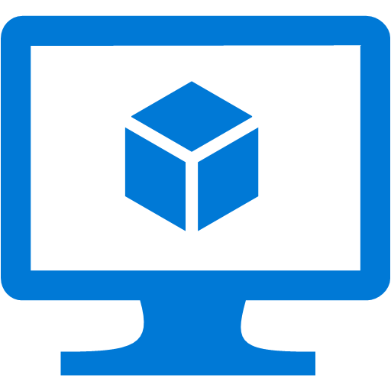





予算はどう変わるのか
経費は工夫と改善で
継続的に削減可能
データセンター or
自社のサーバールーム
「資産」から「経費」への転換
システム開発（資産）
システム開発（資産）
サブスクリプション（経費）
ハードウェア資産（資産）
プログラム・ライセンス（経費）
プログラム・サポート（経費）
運用管理/派遣（経費）
マネージド・サービス（経費）

Slide 64
クラウド時代の情報システム人材の活かし方
戦略・企画
戦略・企画
ビジネス・アーキテクト
ビジネス価値を明らかにし、最適なビジネス・プロセス描き、それを実現するシステムをデザインする。
業務分析
システム設計
情報システム部門の機能と役割を再定義
経営企画や業務戦略スタッフとの人材交流
業務部門との人材交流
アプリケーション開発
業務分析
システム設計
アジャイル開発
高速開発ツールやPaaSの活用
SaaSの活用
シチズン・デベロッパーの育成
アプリケーション開発
「攻めのIT活用」拡大
インフラ
プラットフォーム構築
保守
システム・アーキテクト
テクノロジーやサービスに精通し、それらを目利きでき、最適なシステムをデザインする。
運用管理
インフラ・プラットフォーム構築
ホステッド・プライベートクラウド
自動化
DevOps
高速開発ツールやPaaSの活用
SaaSの活用
保守
ヘルプデスク
現場サポート
運用管理
ヘルプデスク
現場サポート

